Slide 1
Capítulo 8: OSPF de área única
Materiales del Instructor
CCNA routing y switching
Escalamiento de redes v6.0
Notes:
Cisco Networking Academy Program
Escalamiento de redes v6.0
Capítulo 8: OSPF de área única

Slide 2
Materiales para el instructor: Guía de planificación del capítulo 8
Esta presentación en PowerPoint se divide en dos partes:
Guía de planificación para el instructor
Información para ayudarlo a familiarizarse con el capítulo
Ayuda a la enseñanza
Presentación de la clase del instructor
Diapositivas opcionales que puede utilizar en el aula
Comienza en la diapositiva n.º 17
Nota: Elimine la Guía de Planificación de esta presentación antes de compartirla con otras personas.
Notes:
2

Slide 3
Capítulo 8: OSPF de área única
Guía de planificación de escalamiento de redes v6.0
Notes:
Cisco Networking Academy Program
Escalamiento de redes v6.0
Capítulo 8: OSPF de área única

Slide 4
Capítulo 8: Actividades
¿Qué actividades se relacionan con este capítulo?
N.° de página | Tipo de Actividad | Nombre de la Actividad | ¿Opcional?
8.0.1.2 | Actividad de clase | ¿Los submarinos pueden nadar? | Opcional
8.1.1.6 | Actividad interactiva | Identificar las características y la terminología de OSPF | Recomendado
8.1.2.6 | Actividad interactiva | Identificar los tipos de paquetes OSPF | Recomendado
8.1.3.5 | Actividad interactiva | Identificar los estados de OSPF para establecer una adyacencia | Recomendado
8.1.3.6 | Video | Observación de las comunicaciones del protocolo OSPF | Recomendado
8.2.1.2 | Verificador de sintaxis | Ingreso al modo de configuración del router OSPF en el R2 | Recomendado
8.2.1.4 | Verificador de sintaxis | Asignación de una ID de router | Recomendado
8.2.1.5 | Verificador de sintaxis | Modificación del ID del router | Recomendado
8.2.2.3 | Verificador de sintaxis | Anuncio de redes en OSPF | Recomendado
La contraseña que se utiliza en las actividades de Packet Tracer de este capítulo: PT_ccna5
Notes:
4

Slide 5
Capítulo 8: Actividades (cont.)
¿Qué actividades se relacionan con este capítulo?
N.° de página | Tipo de Actividad | Nombre de la Actividad | ¿Opcional?
8.2.2.5 | Verificador de sintaxis | Configuración de interfaces pasivas | Recomendado
8.2.2.6 | Actividad interactiva | Calcular la máscara de subred y la máscara de comodín | Recomendado
8.2.2.7 | Packet Tracer | Configuración de OSPFv2 en un área única | Recomendado
8.2.3.5 | Verificador de sintaxis | Ajuste del ancho de banda de las interfaces | Recomendado
8.2.4.1 | Verificador de sintaxis | Verificación de vecinos OSPF | Recomendado
8.2.4.2 | Verificador de sintaxis | Verificación de la configuración del protocolo OSPF | Recomendado
8.2.4.3 | Verificador de sintaxis | Verificación de la información del proceso OSPF | Recomendado
8.2.4.4 | Verificador de sintaxis | Verificación de la configuración de las interfaces OSPF | Recomendado
8.2.4.5 | Práctica de laboratorio | Configuración de OSPFv2 básico de área única | Opcional
La contraseña que se utiliza en las actividades de Packet Tracer de este capítulo: PT_ccna5
Notes:
5

Slide 6
Capítulo 8: Actividades (cont.)
¿Qué actividades se relacionan con este capítulo?
N.° de página | Tipo de Actividad | Nombre de la Actividad | ¿Opcional?
8.3.1.5 | Actividad interactiva | Comparación de OSPFv2 y OSPFv3 | Recomendado
8.3.2.3 | Verificador de sintaxis | Configuración de direcciones de enlace local | Recomendado
8.3.2.4 | Verificador de sintaxis | Asignación de una ID de router | Recomendado
8.3.2.5 | Verificador de sintaxis | Modificación del ID del router | Recomendado
8.3.2.6 | Verificador de sintaxis | Habilitación de OSPFv3 en las interfaces | Recomendado
8.3.3.1 | Verificador de sintaxis | Verificación de vecinos OSPFv3 | Recomendado
8.3.3.2 | Verificador de sintaxis | Verificación de la configuración del protocolo OSPFv3 | Recomendado
8.3.3.3 | Verificador de sintaxis | Verificación de las interfaces OSPFv3 | Recomendado
8.3.3.4 | Verificador de sintaxis | Verificación de las rutas de OSPFv3 | Recomendado
La contraseña que se utiliza en las actividades de Packet Tracer de este capítulo: PT_ccna5
Notes:
6

Slide 7
Capítulo 8: Actividades (cont.)
¿Qué actividades se relacionan con este capítulo?
N.° de página | Tipo de Actividad | Nombre de la Actividad | ¿Opcional?
8.3.3.5 | Packet Tracer | Configuración de OSPFv3 básico en un área única | Opcional
8.3.3.6 | Práctica de laboratorio | Configuración de OSPFv3 básico de área única | Recomendado
8.4.1.1 | Actividad de clase | Instrucciones paso a paso para el protocolo OSPFv3 | Opcional
8.4.1.2 | Packet Tracer | Desafío de integración de habilidades | Recomendado
La contraseña que se utiliza en las actividades de Packet Tracer de este capítulo: PT_ccna5
Notes:
7

Slide 8
Capítulo 8: Evaluación
Los estudiantes deben completar el capítulo 8 "Evaluación" después de completar el capítulo 8.
Los cuestionarios, las prácticas de laboratorio, los Packet Tracers y otras actividades se pueden utilizar para evaluar informalmente el progreso de los estudiantes.
Notes:
8

Slide 9
Capítulo 8: Prácticas recomendadas
Antes de enseñar el capítulo 8, el instructor debe:
Completar el capítulo 8: "Evaluación".
Los objetivos de este capítulo son:
Explique las funciones y características de los protocolos de routing de OSPF.
Describa los tipos de paquetes que se utilizan para establecer y mantener una adyacencia de vecino del EIGRP.
Explique la forma en que OSPF logra la convergencia.
Configurar una ID de router OSPF.
Configure OSPFv2 de área única.
Explicar la forma en que OSPF usa el costo para determinar la mejor ruta.
Verifique OSPFv2 de área única.
Comparar las características y las operaciones de OSPFv2 y OSPFv3.
Configure OSPFv3 de área única.
Verifique OSPFv3 de área única.
Notes:
9

Slide 10
Capítulo 8: Prácticas recomendadas (continuación)
Sugiera a los estudiantes que aprendan sobre el protocolo OSPF debido a que se utiliza comúnmente.
Asegúrese de enfatizar que el protocolo OSPF se utiliza cuando los ingenieros de red realmente comprender el routing debido a la potencia y flexibilidad de configuración de OSPF.
Describa cómo en la mayoría de las empresas es más probable ver OSPFv2 que OSPFv3. Para las expectativas del mundo real, OSPFv2 es el primero con que debe familiarizarse.
Sugiera a los estudiantes que dediquen mucho tiempo a comprender los conceptos de este capítulo, ya que el protocolo OSPF multiárea es muy sencillo, si se comprenden sus aspectos básicos. Lo mismo se aplica a la configuración.
Cuando describa la diferencia entre el área única y OSPF multiárea, asegúrese de enfatizar que se utilizan más áreas que las que se muestran en el currículo.
Una analogía que puede usar para el hecho de que el área 0 siempre es el área troncal y las otras áreas deben conectarse a esta a través de un router perimetral es la comparación con una margarita o aster.
Notes:
10

Slide 11
Capítulo 8: Prácticas recomendadas (continuación)
Puede considerar la asignación de grupos de debates sobre tipos de paquetes antes de la disertación de la clase y solicitar a alguien del grupo que repase brevemente la sección 8.1.2 en lugar de presentarla.
Recuerde a los estudiantes que el protocolo OSPF converge rápidamente una vez que se produce un cambio en la red, pero que la convergencia inicial de todos los routers para obtener las actualizaciones de routing lleva más tiempo que los protocolos antes vistos.
Cuando reciba la sección de ID de router OSPF, recuerde a los estudiantes que el comando de ID de router no siempre ha estado presente. Haga hincapié en el orden en que se utiliza el router para llegar a la ID del router.
Comando router-id
Bucle invertido más alto
Dirección IP configurada más alta en un router particular
Notes:
11

Slide 12
Capítulo 8: Prácticas recomendadas (continuación)
Recuerde a los estudiantes que la ID del router es de 32 bits de largo y que es similar a una dirección IPv4, incluso cuando se configura en OSPFv3 para IPv6. La ID de router NO se anuncia en OSPFv2 con la instrucción network.
Haga hincapié en el hecho de que el comando clear ip ospf process se utiliza para restablecer la ID de router (en lugar de reiniciar el router).
Al enseñar la configuración, tenga cuatro o cinco situaciones de routers simples en la placa y muestre la configuración de una de ellas. Un router que se puede utilizar es el router perimetral que se conecta al router de Internet. Puede considerar la introducción de la ruta estática predeterminada (cuádruple cero) en el router y el comando default-information originate primero. No afecta a los estudiantes escuchar esto varias veces.
Al escribir la configuración del router en la placa, escriba los dos métodos de escritura del número de red lado a lado.
Notes:
12

Slide 13
Capítulo 8: Prácticas recomendadas (continuación)
Seleccione otro router de la placa y escriba la configuración.
Puede considerar el uso de Packet Tracer con todas las direcciones IP asignadas y enlazadas de forma ascendente. Es posible que deba pedir a los estudiantes que configuren dos de los routers para OSPF o que tenga uno configurado y los estudiantes completen la configuración en el segundo router.
Se pueden utilizar tanto la técnica de la placa como la técnica de Packet Tracer para demostrar el protocolo OSPFv3.
Un concepto difícil de comprender para los estudiantes es la necesidad de ajustar el costo de los enlaces Ethernet más rápidos. Busque el gráfico de la Figura 1 en 8.2.3.3, que muestra cómo los enlaces de 100 Mbps, 1 Gbps y 10 Gbps se ven con el mismo costo con la configuración actual de OSPF.
Enfatice la necesidad de ajustar el ancho de banda de referencia y muestre la Figura 2 en 8.2.3.3.
Gigabit Ethernet: comando auto-cost reference-bandwidth 1000
10 Gigabit Ethernet: comando auto-cost reference-bandwidth 10000
Notes:
13

Slide 14
Capítulo 8: Prácticas recomendadas (continuación)
Escriba sus comandos de solución de problemas de OSPF favoritos en la placa y por qué los usaría.
show ip interface brief: verifica si todos los enlaces que se utilizan están activos. No puede anunciarse un enlace si está inactivo.
show ip route: verifica si un router obtiene actualizaciones de routing (tiene un O precedente) de otro router. De lo contrario, revise el otro router para ver si la instrucción network es correcta.
show ip ospf neighbor: muestra si dos routers adyacentes se configuraron con la instrucción network correcta para el enlace compartido entre ellos.
show ip protocols: verifica la ID del router.
show ip ospf interface: muestra detalles sobre el protocolo OSPF en una interfaz específica.
Notes:
14

Slide 15
Capítulo 8: Ayuda adicional
Para obtener ayuda adicional sobre las estrategias de enseñanza, incluidos los planes de lección, las analogías para los conceptos difíciles y los temas de debate, visite la Comunidad CCNA en https://www.netacad.com/group/communities/community-home.
Prácticas recomendadas de todo el mundo para enseñar CCNA Routing and Switching. https://www.netacad.com/group/communities/ccna
Si tiene planes o recursos de lección que desee compartir, súbalos a la Comunidad CCNA a fin de ayudar a otros instructores.
Los estudiantes pueden inscribirse en Introducción a Packet Tracer (autodidacta).
Un buen momento para que los estudiantes realicen la certificación CCENT es tras realizar RSE, pero algunos lo hacen durante el curso de ScaN. Los estudiantes que se preparan para la certificación CCENT pueden ver las 15 lecciones y videos contenidos en el sitio Wikiversidad de Cisco Networking/CCENT: https://en.wikiversity.org/wiki/Cisco_Networking/CCENT
Notes:
15

Slide 17
Capítulo 8: OSPF de área única
CCNA routing y switching
Escalamiento de redes v6.0
Notes:
Cisco Networking Academy Program
Escalamiento de redes v6.0
Capítulo 8: OSPF de área única

Slide 18
Capítulo 3: Secciones y objetivos
8.1 Funcionamiento del protocolo OSPF
Explique la forma en la que funciona el protocolo OSPF de área única.
Explique las funciones y características de los protocolos de routing de OSPF.
Describa los tipos de paquetes que se utilizan para establecer y mantener una adyacencia de vecino del EIGRP.
Explique la forma en que OSPF logra la convergencia.
8.2 Variedades de protocolos de árbol de expansión
Implemente el protocolo OSPFv2 de área única.
Configurar una ID de router OSPF.
Configure OSPFv2 de área única.
Explicar la forma en que OSPF usa el costo para determinar la mejor ruta.
Verifique OSPFv2 de área única.
Notes:
18
Cisco Networking Academy Program
Escalamiento de redes v6.0
Capítulo 8: OSPF de área única

Slide 19
Capítulo 8: Secciones y objetivos (continuación)
8.3 Implementación de OSPFv3 de área única
Comparar las características y las operaciones de OSPFv2 y OSPFv3.
Configure OSPFv3 de área única.
Verifique OSPFv3 de área única.
Notes:
19
Cisco Networking Academy Program
Escalamiento de redes v6.0
Capítulo 8: OSPF de área única

Slide 20
8.1 Características de OSPF
Notes:
8 – OSPF de área única
8.1 – Características de OSPF

Slide 21
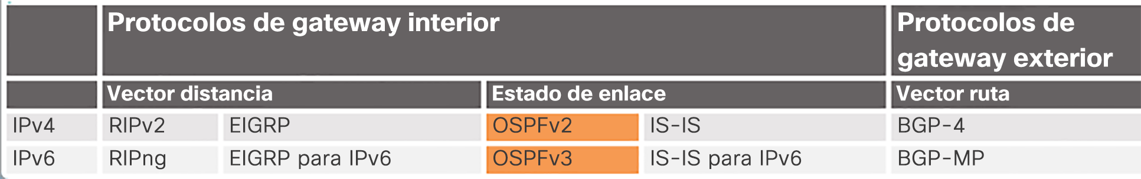
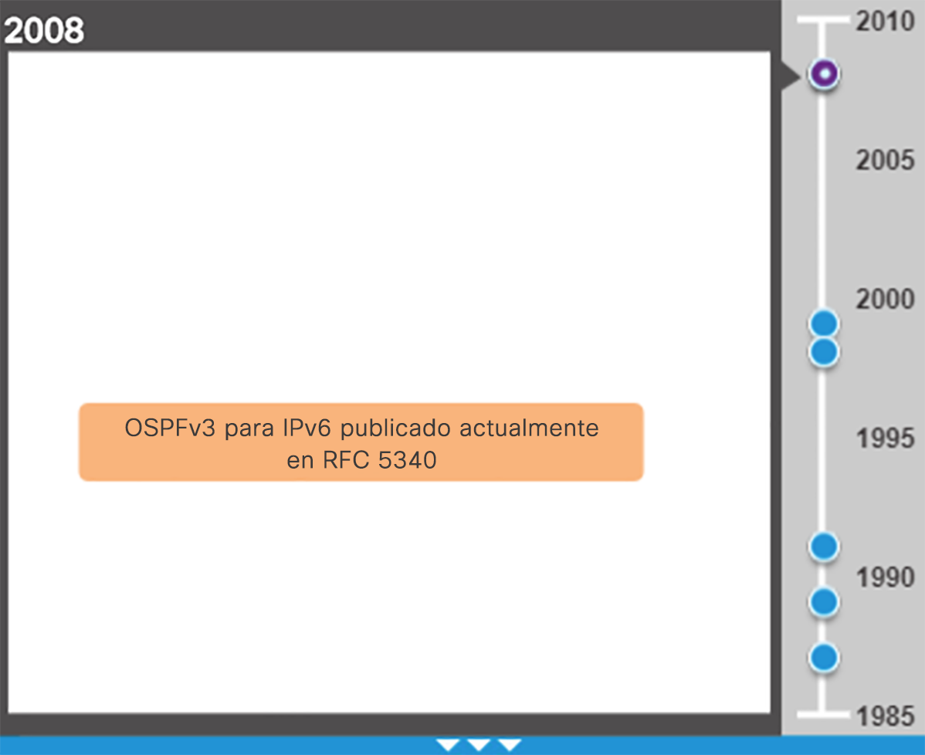
Abrir primero la ruta más corta Evolución de OSPF
OSPF es un protocolo de routing de estado de enlace.
OSPFv3 para IPv6 publicado en RFC 2740 en 1999
OSPFv2 actualizado en RFC 2328 en 1998
OSPFv2 introducido en RFC 1247 en 1991
OSPFv1 publicado en RFC 1131 en 1989
En 1988 comenzó el trabajo de desarrollo de OSPF
Notes:
8.1 – Características de OSPF
8.1.1 Abrir primero la ruta más corta
8.1.1.1 – Evolución de OSPF

Slide 22
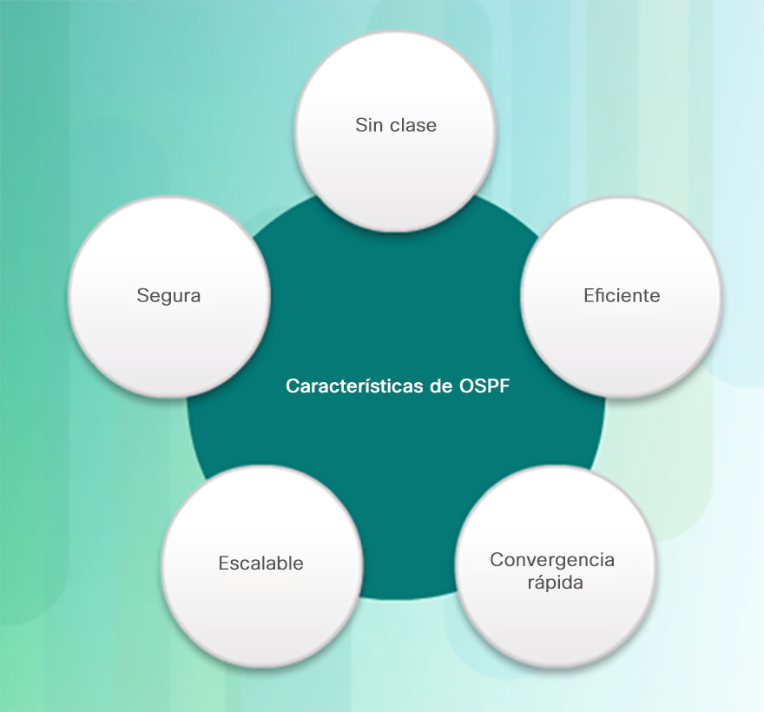
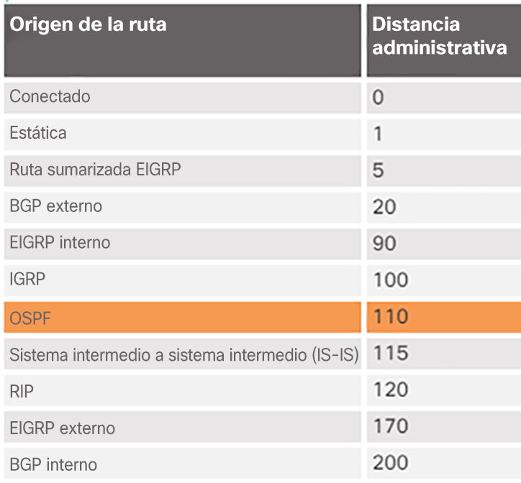
Abrir primero la ruta más corta Características de OSPF
v2 admite la autenticación MD5 y SHA.
V3 utiliza IPSec para la autenticación.
Los cambios de routing activan las actualizaciones de routing.
Admiten un sistema de diseño jerárquico mediante el uso de áreas.
OSPF utiliza el algoritmo de primero la ruta más corta (SPF) Dijkstra para seleccionar la mejor ruta.
La distancia administrativa se utiliza para determinar qué ruta se instala en la tabla de routing cuando la ruta se detecta de múltiples fuentes.
La menor distancia administrativa es la que se agrega a la tabla de routing.
Notes:
8.1 – Características de OSPF
8.1.1 Abrir primero la ruta más corta
8.1.1.2 – Características de OSPF

Slide 23
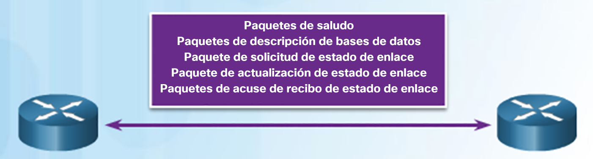
Abrir primero la ruta más corta Componentes de OSPF
Base de datos | Tabla | Descripción
Adyacencia | Neighbor (Vecino) | Indica todos los routers vecinos con los que un router estableció comunicación bidireccional. Único para cada router. Vea mediante el comando show ip ospf neighbor.
Estado de enlace (LSDB) | Topología | Muestra información sobre todos los demás routers. Representa la topología de la red. Contiene la misma LSDB que todos los demás routers en la misma área. Vea utilizando el comando show ip ospf database.
Reenviar | Routing | Lista de rutas generada cuando se ejecuta el algoritmo SPF en la base de datos de estado de enlace. Única para cada router; contiene información sobre cómo y dónde enviar los paquetes destinados a las redes remotas. Vea mediante el comando show ip route.
Tipos de paquetes OSPF: saludo, descripción de la base de datos, solicitud de estado de enlace, actualización de estado de enlace, acuse de recibo de estado de enlace.
Notes:
8.1 – Características de OSPF
8.1.1 Abrir primero la ruta más corta
8.1.1.3 – Componentes de OSPF

Slide 24
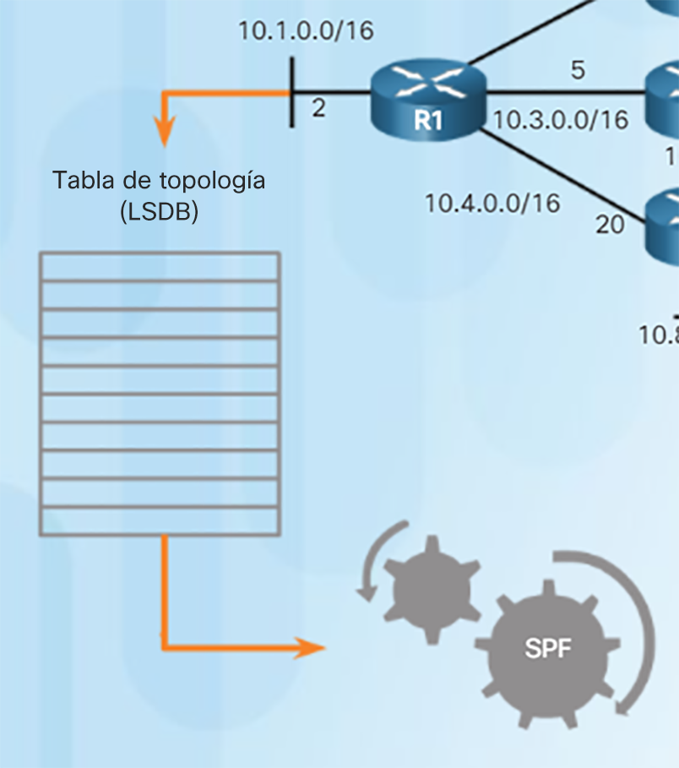
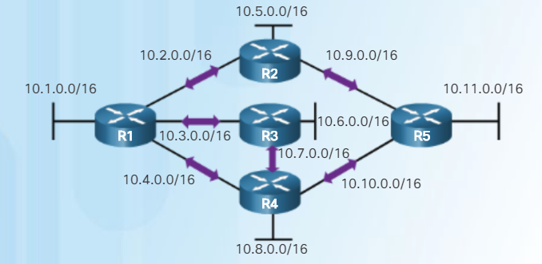
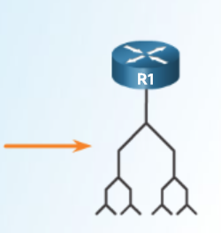
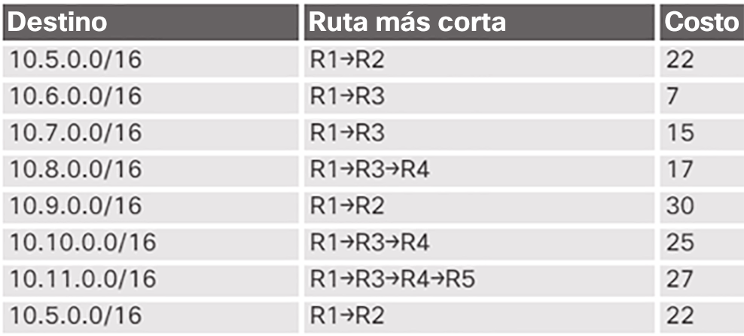
Abrir primero la ruta más corta Funcionamiento del estado de enlace
3
Cada router crea una tabla de topología.
4/5
Cada router ejecuta el algoritmo SPF resultante del árbol SPF.
1
Use paquetes de saludo para establecer adyacencias de vecinos.
2
Use LSA para saturar el área con costos y estados de enlace.
6
Cada router crea una tabla de routing que incluye la ruta para llegar a la red distante y su costo.
Notes:
8.1 – Características de OSPF
8.1.1 Abrir primero la ruta más corta
8.1.1.4 – Funcionamiento del estado de enlace

Slide 25
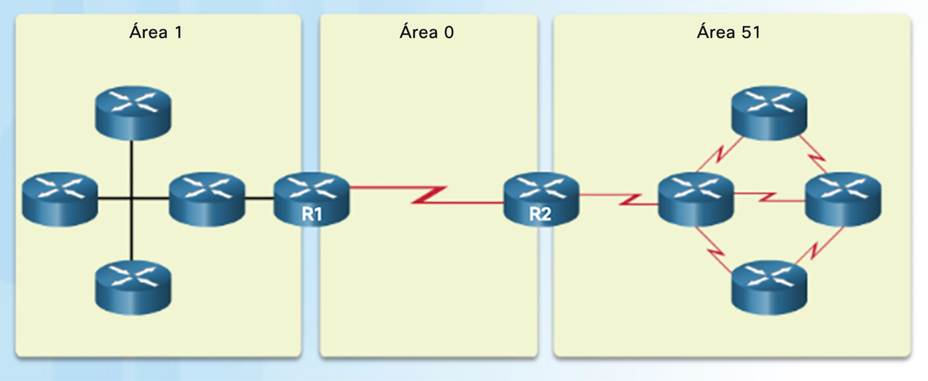
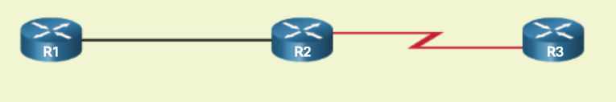

Abrir primero la ruta más corta OSPF de área única y multiárea
OSPF multiárea
OSPF de área única
Todos los routers se alojan en un área.
Se denomina área troncal.
Conocido como Área 0.
Se utiliza en redes más pequeñas con pocos routers.
Diseñado mediante un esquema jerárquico.
Todas las áreas se conectan al área 0.
Visto más comúnmente con varias áreas alrededor del área 0 (como una margarita o aster).
Los routers que conectan el área 0 con otra área se conocen como routers de área perimetral (ABR).
Se usa en redes grandes.
Varias áreas reducen la sobrecarga de memoria y procesamiento.
Una falla en un área no afecta las otras áreas.
El cargador original era Hugowolf en Wikipedia en inglés; se transfirió de en.wikipedia a Commons mediante DieBuche con CommonsHelper CC BY-SA 3.0 (https://commons.wikimedia.org/w/index.php?curid=10285606).
Notes:
8.1 – Características de OSPF
8.1.1 Abrir primero la ruta más corta
8.1.1.5 – OSPF de área única y multiárea

Slide 26
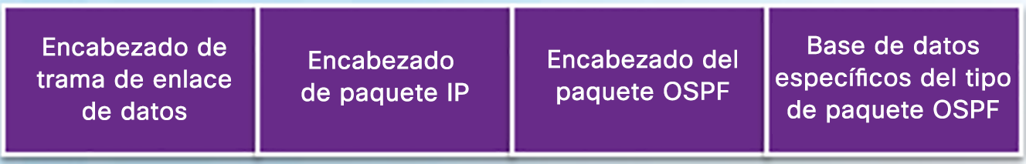
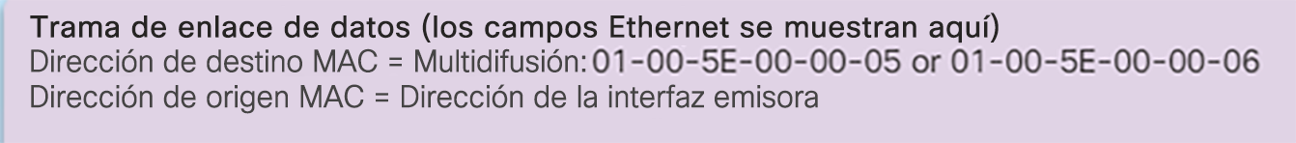
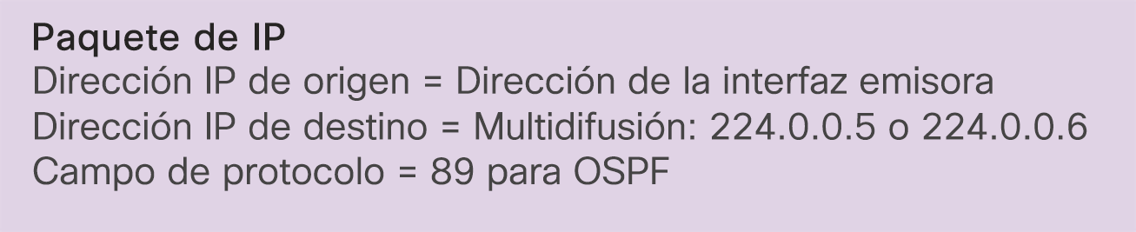
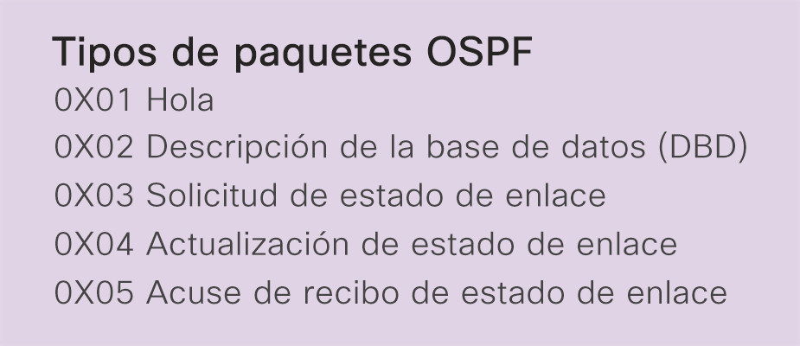
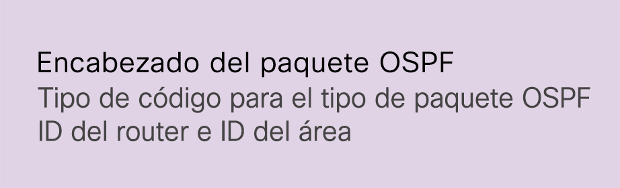
Mensajes OSPF Encapsulamiento de mensajes OSPF
OSPF agrega su propio encabezado de capa 3 después del encabezado IP de capa 3.
El encabezado IP contiene la dirección de multidifusión del protocolo OSPF, ya sea 224.0.0.5 o 224.0.0.6, y el campo 89 que indica que es un paquete OSPF.
El encabezado de paquete de OSPF identifica el tipo de paquete OSPF, la ID del router y la ID del área.
El tipo de paquete OSPF contiene la información del tipo de paquete OSPF específica.
Notes:
8.1 – Características de OSPF
8.1.2 Mensajes de OSPF
8.1.2.1 – Encapsulamiento de mensajes OSPF

Slide 27
Mensajes OSPF Encapsulamiento de mensajes OSPF (cont.)
OSPFv3 tiene tipos de paquetes similares.
Tipo de paquete de OSPF | Nombre del paquete | Descripción
1 | Saludo | Descubre los vecinos y construye adyacencias entre ellos
2 | Descriptores de bases de datos (DBD) | Controla la sincronización de bases de datos entre routers.
3 | Solicitud de link-state (LSR) | Solicita registros específicos de estado de enlace de router a router
4 | Actualización de link-state (LSU) | Envía los registros de estado de enlace específicamente solicitados
5 | Acuse de recibo de estado de enlace (LSAck) | Reconoce los demás tipos de paquetes
Notes:
8.1 – Características de OSPF
8.1.2 Mensajes de OSPF
8.1.2.1 – Encapsulamiento de mensajes OSPF

Slide 28
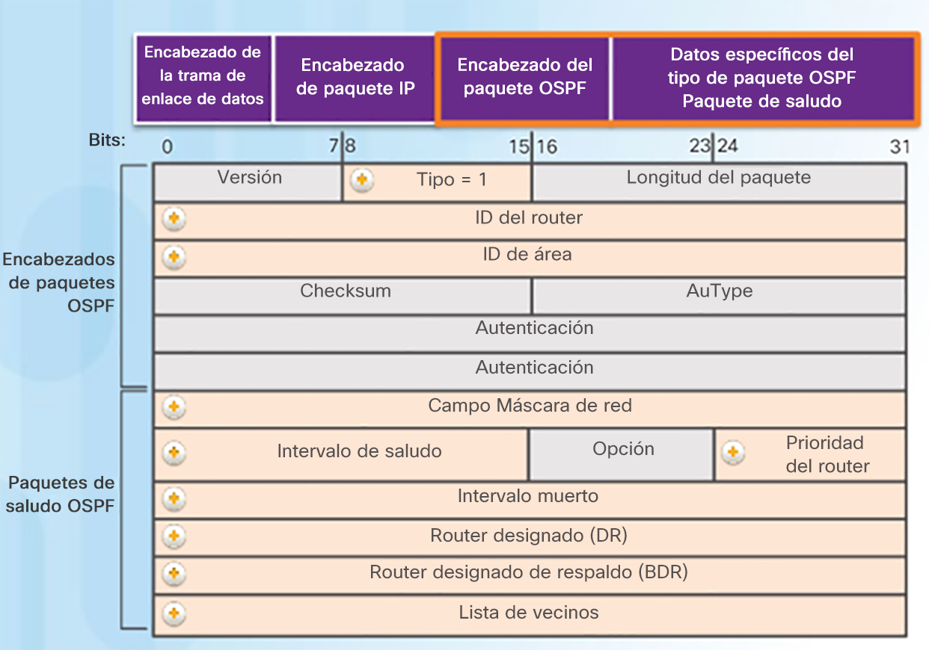
Mensajes OSPF Paquete de saludo
Los paquetes de saludo se utilizan para detectar vecinos, establecer adyacencias de vecinos, publicar parámetros acordados por ambos routers para que se conviertan en vecinos y elegir el router designado (DR) y el router designado de respaldo (BDR) en las redes de accesos múltiples, como Ethernet y Frame Relay (enlaces punto a punto no seriales).
Tipo de campo: 1 = saludo; 2 = DBD; 3 = LSR; 4 = LSU; 5 = LSAck
Intervalo de saludo: ¿con qué frecuencia un router envía paquetes de saludo?
Prioridad del router (el valor predeterminado es 1; de 0 a 255 con el número más alto influencian el proceso de elección del DR/BDR).
Intervalo muerto: ¿cuánto tiempo un router debe esperar para escuchar un router vecino antes de declarar que el router está fuera de servicio?
Los campos DR y BDR contienen la ID del router para el DR y el BDR.
En la lista de vecinos se encuentra la ID del router para todos los routers vecinos adyacentes.
Notes:
8.1 – Características de OSPF
8.1.2 Mensajes de OSPF
8.1.2.3 – Paquete de saludo

Slide 29
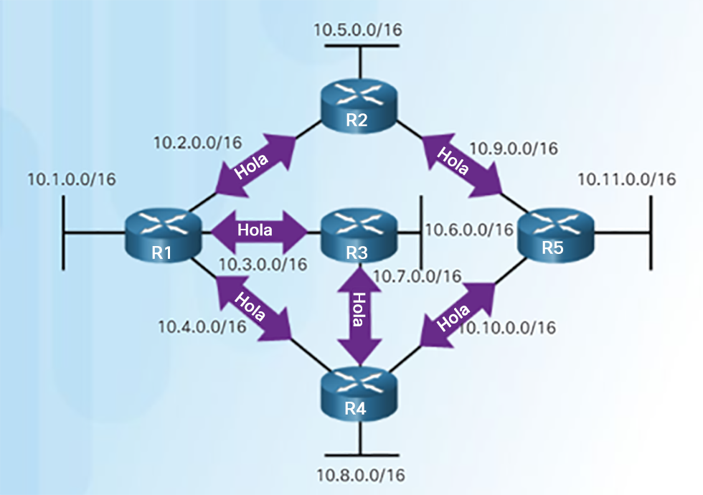
Mensajes OSPF Intervalos de los paquetes de saludo
Los intervalos de tiempo muerto y saludo deben tener la misma configuración de intervalo en los routers vecinos en el mismo enlace.
Se transmiten a la dirección de multidifusión 224.0.0.5 en IPv4.
Se transmiten a la dirección de multidifusión FF02::5 en IPv6.
Se envían cada 10 segundos de manera predeterminada en las redes de accesos múltiples, como los enlaces punto a punto y Ethernet.
Se envían cada 30 segundos de manera predeterminada en varias redes de varios accesos sin difusión (NBMA), como Frame Relay.
Los intervalos de tiempo muerto, de manera predeterminada, cuadruplican el intervalo de saludo.
Si el intervalo muerto caduca antes de que los routers reciban un paquete de saludo, OSPF elimina el vecino de su base de datos de estados de enlace (LSDB). Luego, el router satura la LSDB con información sobre el vecino inactivo.
Notes:
8.1 – Características de OSPF
8.1.2 Mensajes de OSPF
8.1.2.4 – Intervalos de los paquetes de saludo

Slide 30
Mensajes OSPF Actualizaciones de estado de enlace
Una actualización de estado de enlace (LSU) contiene uno o más LSA; los LSA contienen información de la ruta a las redes de destino.
Los routers inicialmente envían paquetes DBD de tipo 2; una lista abreviada de la LSDB que envían los routers.
Los routers receptores los comparan con su propia LSDB.
Los routers receptores usan LSR de tipo 3 para solicitar más información acerca de una entrada en la descripción de la base de datos (DBD).
La actualización de estado de enlace de tipo 4 (LSU) se usa para responder al paquete de LSR.
Tipo de LSA | Descripción
1 | LSA de router
2 | LSA de red
3 o 4 | LSA de resumen
5 | LSA externos del sistema autónomo
6 | LSA de OSPF multicast
7 | Definido para áreas no tan llenas
8 | LSA de atributos externos para el protocolo de gateway fronterizo (BGP)
9, 10, 11 | LSA opacas
Tipo de paquete de OSPF | Nombre del paquete | Descripción
1 | Saludo | Descubre los vecinos y construye adyacencias entre ellos
2 | DBD | Controla la sincronización de bases de datos entre routers.
3 | LSR | Solicita registros específicos de estado de enlace de router a router
4 | Actualización de link-state (LSU) | Envía los registros de estado de enlace específicamente solicitados
5 | LSAck | Reconoce los demás tipos de paquetes
Notes:
8.1 – Características de OSPF
8.1.2 Mensajes de OSPF
8.1.2.5 – Actualizaciones del estado de enlace

Slide 31
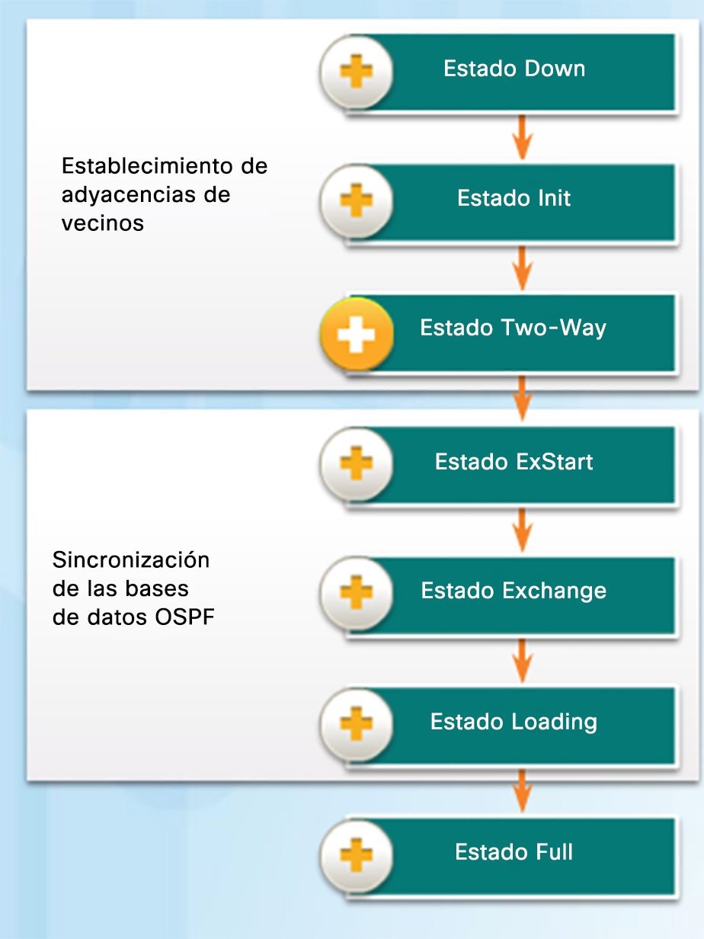
Funcionamiento de OSPF Estados operativos de OSPF
Al intentar lograr la convergencia, OSPF atraviesa varios estados:
Down (Inactivo): no se reciben paquetes de saludo; el router envía paquetes de saludo.
Init: paquetes de saludo recibidos que contienen la ID de router del router emisor.
Two-way (Dos vías): se utiliza para elegir un DR y BDR en un enlace Ethernet.
ExStart: se negocia la relación de maestro/esclavo y el número de secuencia del paquete DBD; el maestro inicia el intercambio de paquetes DBD.
Exchange (Intercambio): los routers intercambian paquetes DBD; si se requiere información adicional del router, se realiza la transición al estado Loading, de lo contrario, la transición al estado Full.
Loading (Carga): se usan LSR y LSU para obtener información de las rutas adicionales; las rutas se procesan mediante el algoritmo de la ruta más corta primero (SPF); la transición es al estado Full.
Full (Completo): los routers tienen bases de datos convergentes.
Notes:
8.1 – Características de OSPF
8.1.3 Funcionamiento de OSPF
8.1.3.1 – Estados operativos de OSPF

Slide 32
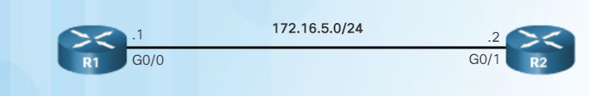
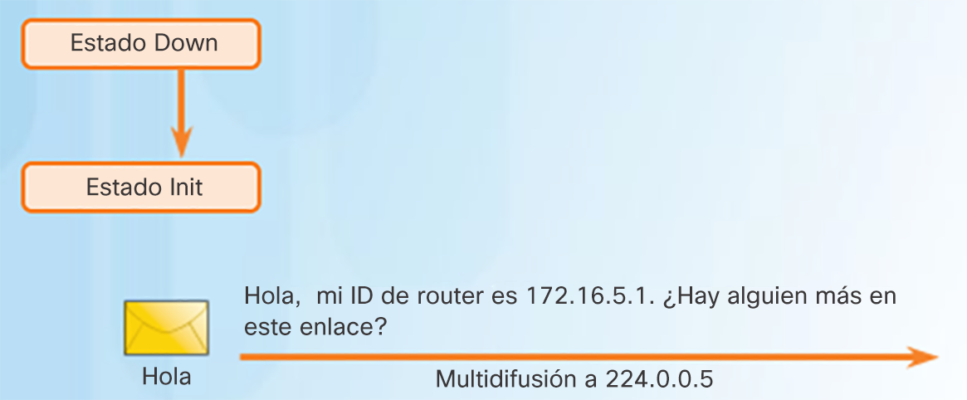
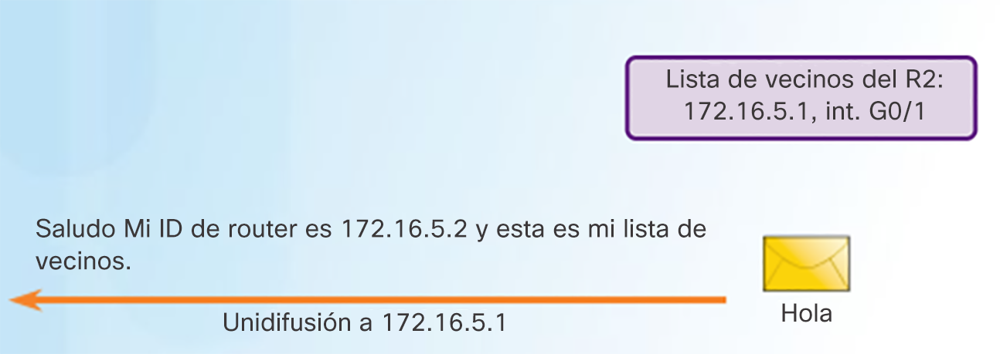
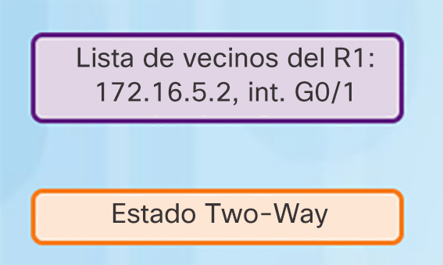
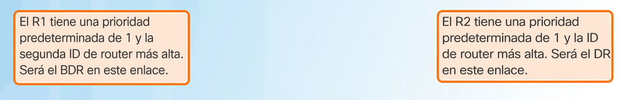
Funcionamiento de OSPF Establecimiento de adyacencias de vecinos
Sin una ID de router (RID) preconfigurada o direcciones de bucle invertido, el R1 tiene una RID de 172.16.5.1 y el R2 tiene una RID de 172.16.5.2.
1
2
Estado Init
3
Elección del DR y el BDR
4
Notes:
8.1 – Características de OSPF
8.1.3 Funcionamiento de OSPF
8.1.3.2 – Establecimiento de adyacencias de vecinos

Slide 33
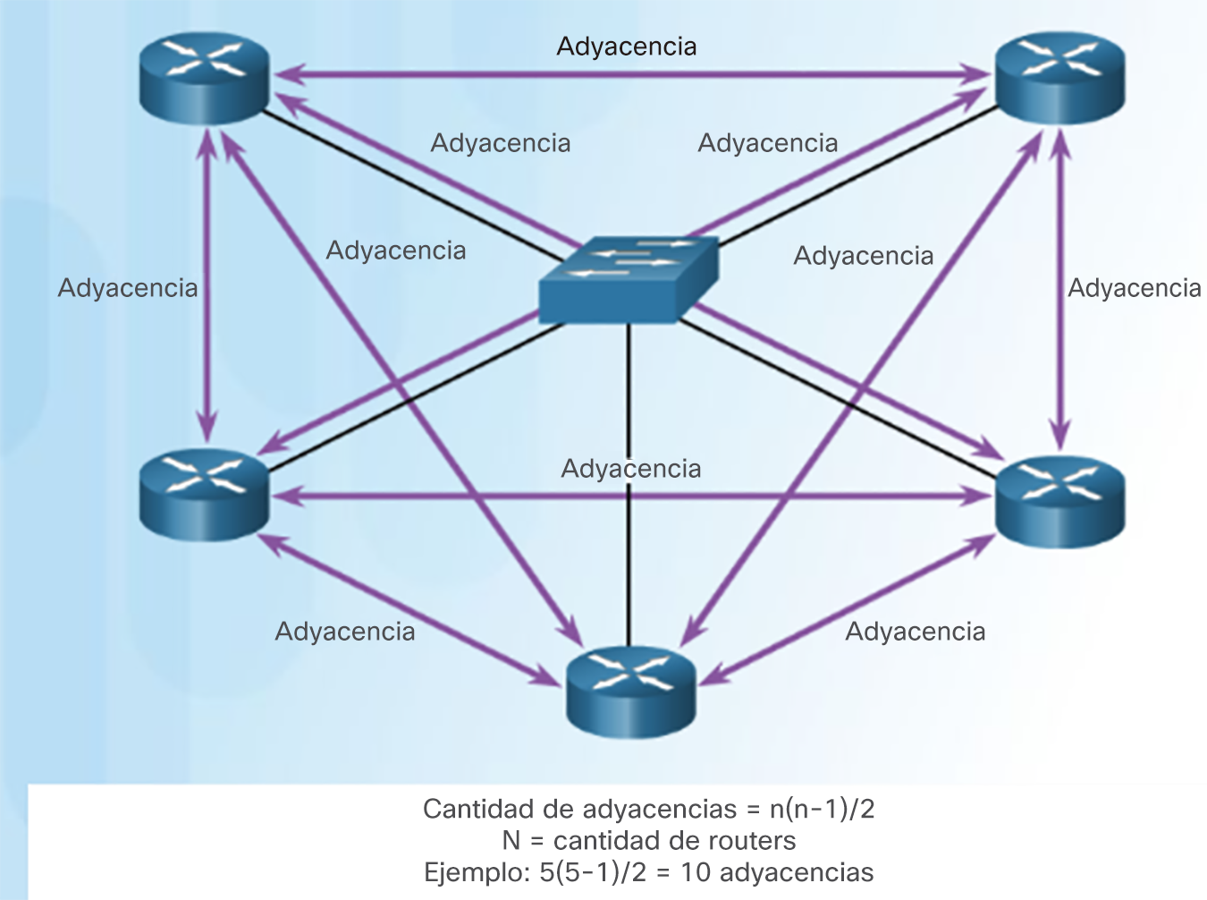
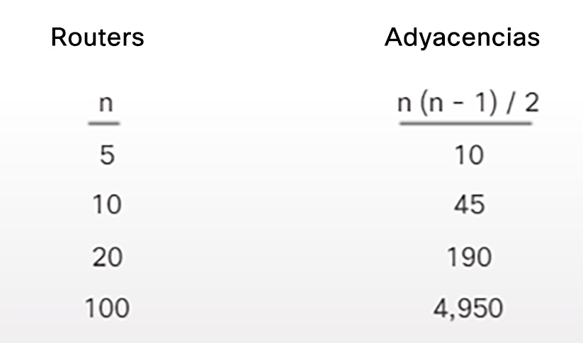
Funcionamiento de OSPF DR y BDR de OSPF
¿Por qué se debe elegir un DR/BDR?
Reduce la cantidad de LSA enviados: el DR es el único router utilizado para enviar LSA para la red compartida.
Reduce la cantidad de adyacencias a través de una red multiacceso, como Ethernet.
Notes:
8.1 – Características de OSPF
8.1.3 Funcionamiento de OSPF
8.1.3.3 – DR y BDR de OSPF

Slide 34
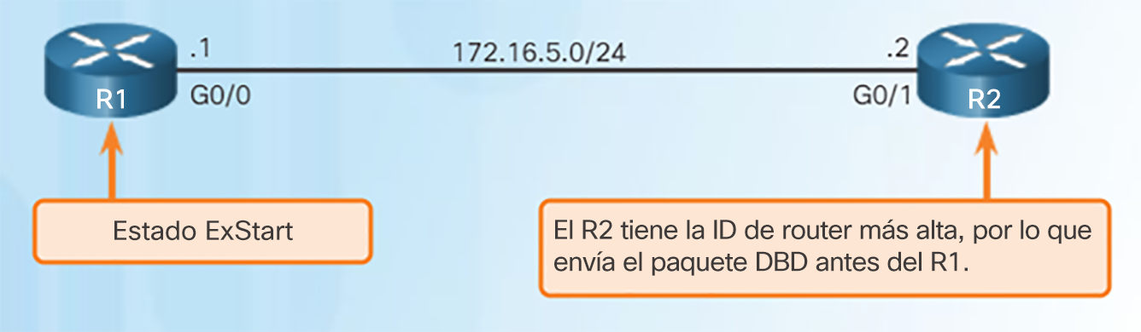
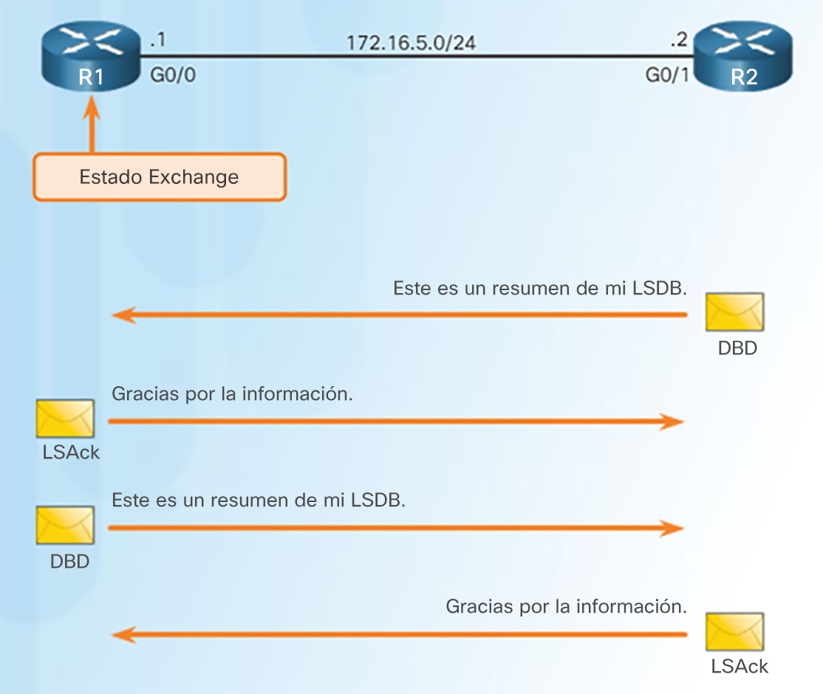
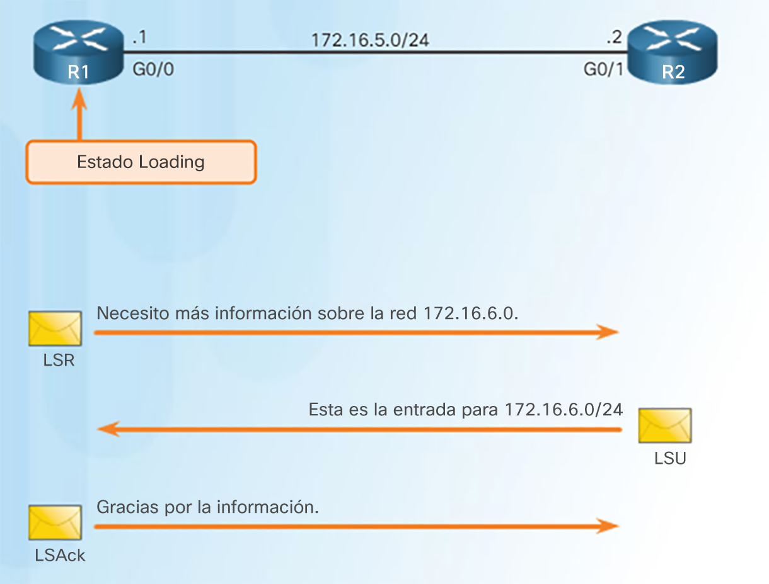
Funcionamiento de OSPF Sincronización de las bases de datos OSPF
1
Después del estado Two-Way, los routers deben sincronizar sus bases de datos y utilizar los otros cuatro tipos de paquetes OSPF para intercambiar información.
2
3
Notes:
8.1 – Características de OSPF
8.1.3 Funcionamiento de OSPF
8.1.3.4 – Sincronización de bases de datos de OSPF

Slide 35
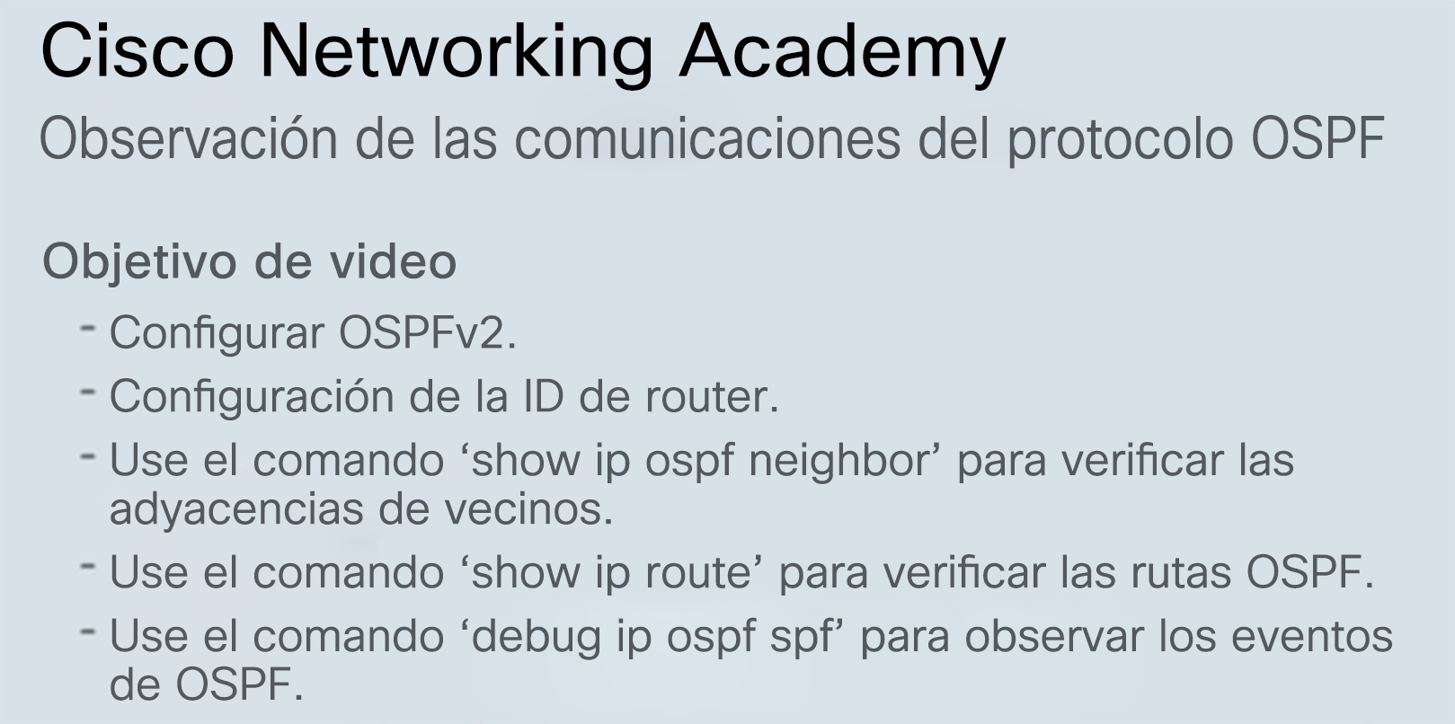
Funcionamiento de OSPF Demostración de video: observación de las comunicaciones del protocolo OSPF
Notes:
8.1 – Características de OSPF
8.1.3 Funcionamiento de OSPF
8.1.3.4 – Sincronización de bases de datos de OSPF

Slide 36
8.2 OSPFv2 de área única
Notes:
8 – OSPF de área única
8.2 – OSPFv2 de área única

Slide 37
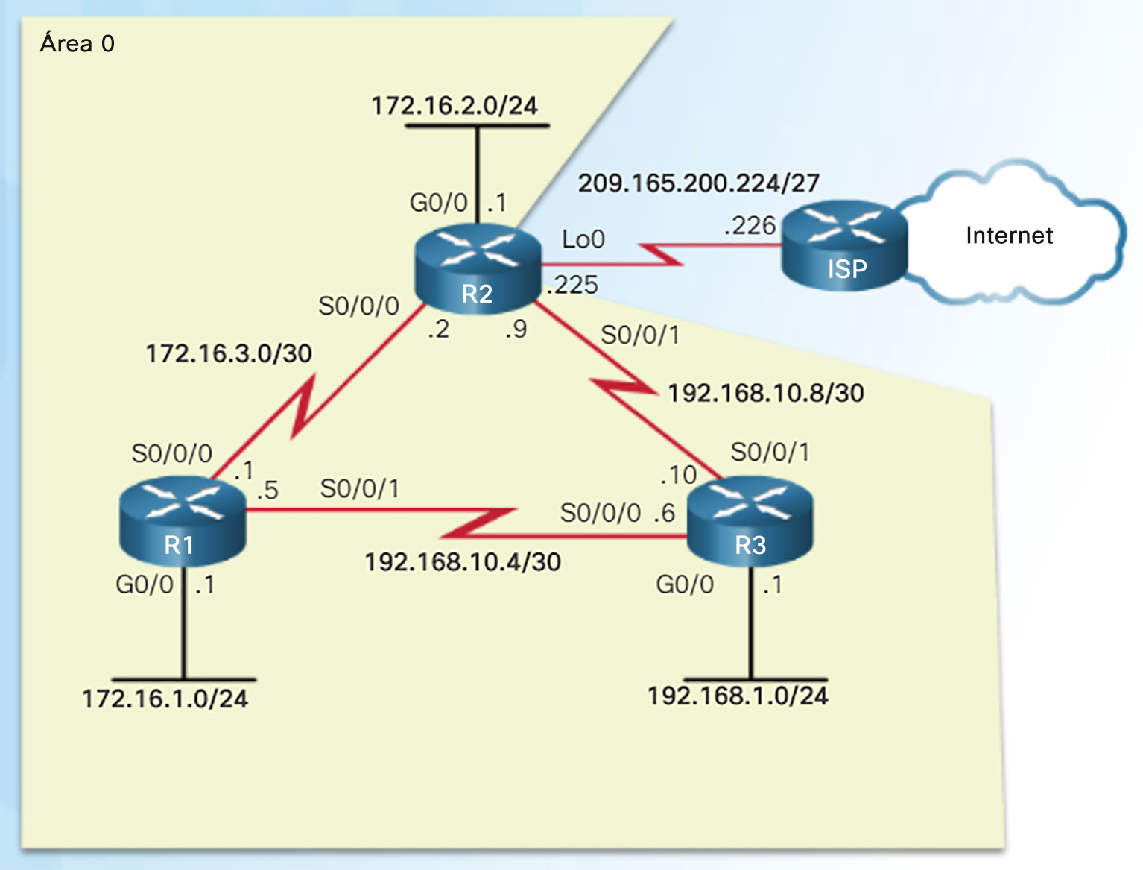
ID de routers OSPF Topología de la red OSPF
Topología que se utiliza para describir la configuración de OSPF.
Notes:
8.2 – OSPFv2 de área única
8.2.1 ID del router OSPF
8.2.1.1 – Topología de la red OSPF

Slide 38
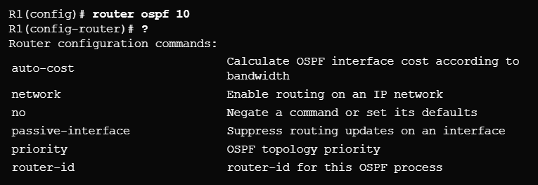
ID del router OSPF Modo de configuración del router OSPF
La configuración de OSPFv2 usa el modo de configuración de router OSPF.
En el modo de configuración global, escriba router ospf process-id para ingresar los comandos.
Observe que se utilizan otros comandos en este modo.
Notes:
8.2 – OSPFv2 de área única
8.2.1 ID del router OSPF
8.2.1.2 – Modo de configuración del router OSPF

Slide 39
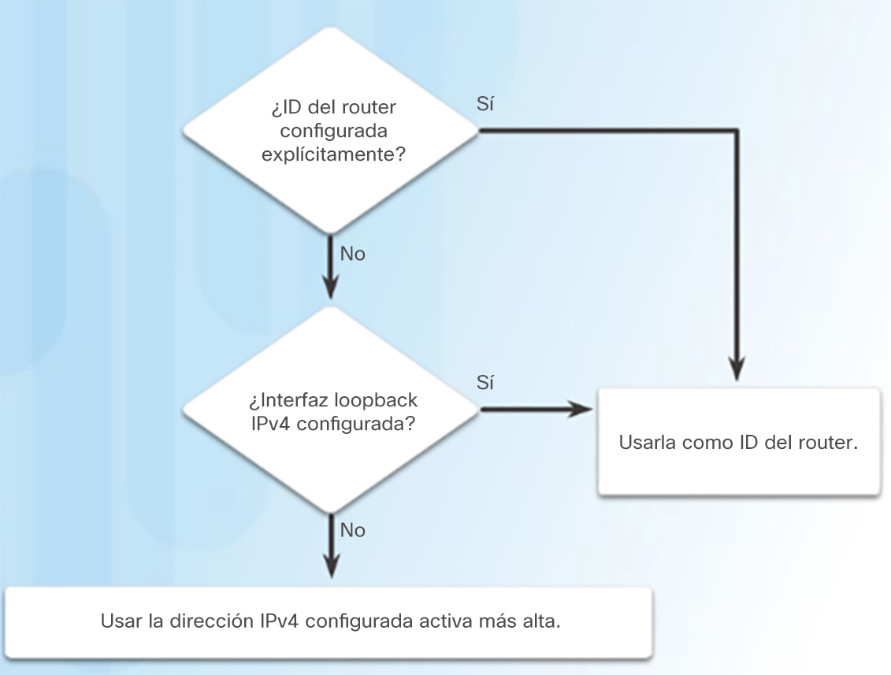
ID de router OSPF ID de router
Las ID de router se utilizan para identificar un router OSPF.
Las ID de router tienen 32 bits de longitud tanto en OSPFv2 (IPv4) como en OSPFv3 (IPv6).
Se utilizan en la elección del DR si no se configura un número de prioridad.
Formas en que un router recibe una ID de router:
Se configura con el comando del modo de configuración de router OSPF router-id rid.
Si no se configura una ID de router, se utiliza la interfaz de bucle invertido configurada más alta.
Si no hay interfaces de bucle invertido configuradas, se utiliza la dirección IPv4 activa más alta (no se recomienda porque si la interfaz con la dirección IPv4 más alta deja de funcionar, el proceso de selección de la ID de router comienza de nuevo).
Si se utiliza una dirección de bucle invertido, ¡no enrute esta red con la instrucción network!
Notes:
8.2 – OSPFv2 de área única
8.2.1 ID del router OSPF
8.2.1.3 – ID de router

Slide 40
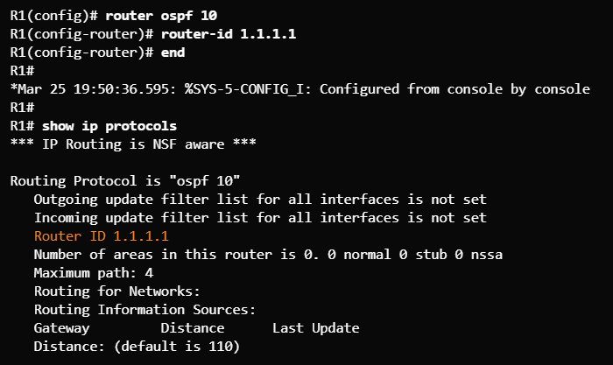
ID de router OSPF Configuración de una ID de router OSPF
Use el comando router-id x.x.x.x para configurar una ID del router.
Utilice el comando show ip protocols para verificar la ID del router.
Notes:
8.2 – OSPFv2 de área única
8.2.1 ID del router OSPF
8.2.1.4 – Configuración de una ID del router OSPF

Slide 41
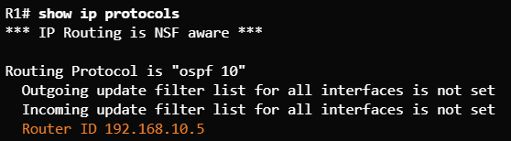
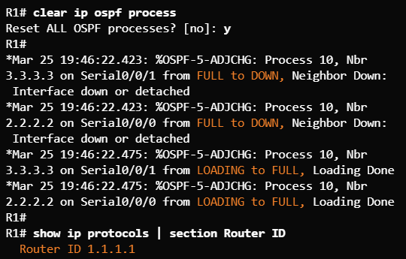
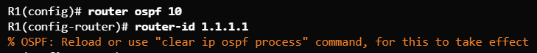
ID de router OSPF Modificación de una ID de router
No olvide este comando para que el cambio de ID del router entre en vigor.
Utilice el comando clear ip ospf process después de cambiar la ID del router para que el cambio entre en vigor.
RID original
RID modificada
Cambio de RID aplicado
Notes:
8.2 – OSPFv2 de área única
8.2.1 ID del router OSPF
8.2.1.5 – Modificación de una ID de router

Slide 42
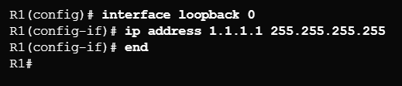
ID del router OSPF Uso de una interfaz de bucle invertido como ID del router
La versión de IOS más antigua no tiene el comando router-id de configuración de OSPF.
Las interfaces de bucle invertido se utilizan para proporcionar una ID del router estable.
¡NO anuncie esta red! Es un error común en las configuraciones de OSPF.
Notes:
8.2 – OSPFv2 de área única
8.2.1 – ID del router OSPF
8.2.1.6 – Uso de una interfaz de bucle invertido como ID del router

Slide 43

Configuración de OSPFv2 de área única Habilitación de OSPF en las interfaces
Utilice el comando network para especificar qué interfaces participan en el área de OSPFv2.
(config)# router ospf x
(config-router)# network x.x.x.x wildcard_mask area area-id
¡Concepto erróneo habitual!
El R2 tiene 3 interfaces en el área 0, por lo que se usan tres instrucciones de red (no 6 instrucciones de red para las 6 redes en el área completa).
Si se utiliza una topología de área única, es mejor utilizar el área 0.
Notes:
8.2 – OSPFv2 de área única
8.2.2 – Configuración de OSPFv2 de área única
8.2.2.1 – Habilitación de interfaces en OSPF

Slide 44
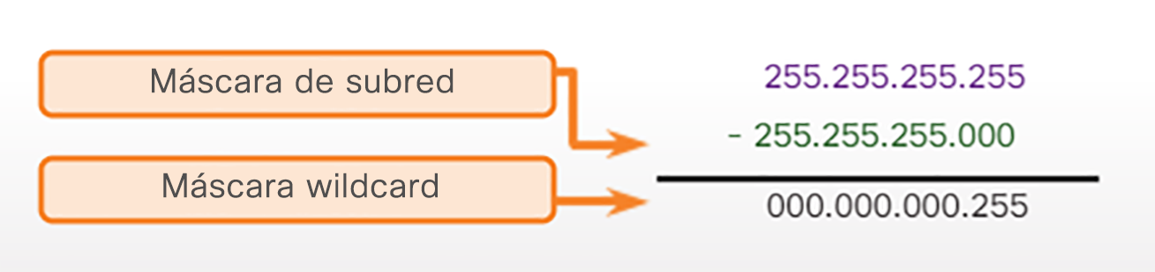
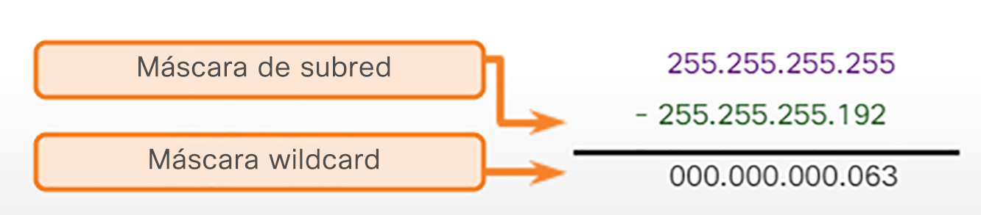
Configuración de OSPFv2 de área única Máscara de comodín
Para determinar la máscara de comodín, reste la máscara normal de 255.255.255.255.
Un bit de 0 de la ⁪máscara de comodín coincide con el bit.
Un bit de 1 de la ⁪máscara de comodín ignora el bit.
Un ⁪máscara de comodín es una serie de 0 con el resto de 1 (el 0 y el 1 no se alternan como en una dirección IP).
/Máscara 24
/Máscara 26
Notes:
8.2 – OSPFv2 de área única
8.2.2 – Configuración de OSPFv2 de área única
8.2.2.2 – Máscara de comodín

Slide 45
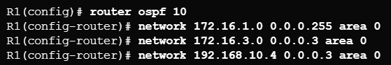
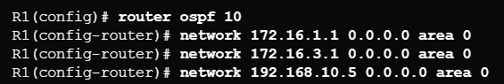
Configuración de OSPFv2 de área única Comando network
Hay dos maneras de utilizar el comando network:
Anunciar la red en particular, calculando la ⁪máscara de comodín.
Anunciar la dirección IP en la interfaz de router con una máscara de comodín de 0.0.0.0.
Método 1 tradicional de método de número de red y máscara de comodín
Método 2 de dirección IP de interfaz y 0.0.0.0
Algunos estudiantes encuentran que este método es más fácil, dado que la ⁪máscara de comodín no debe calcularse.
Notes:
8.2 – OSPFv2 de área única
8.2.2 – Configuración de OSPFv2 de área única
8.2.2.3 – Comando network

Slide 46
Configuración de OSPFv2 de área única Interfaz pasiva
Una interfaz configurada como interfaz pasiva no ENVÍA mensajes de OSPF.
Mejores prácticas para las interfaces con usuarios conectados (seguridad):
No desaprovecha el ancho de banda enviando mensajes de las interfaces habilitadas para OSPF que no tienen otro router conectado.
Interfaces para configurar como interfaz pasiva
Notes:
8.2 – OSPFv2 de área única
8.2.2 – Configuración de OSPFv2 de área única
8.2.2.4 – Interfaz pasiva

Slide 47
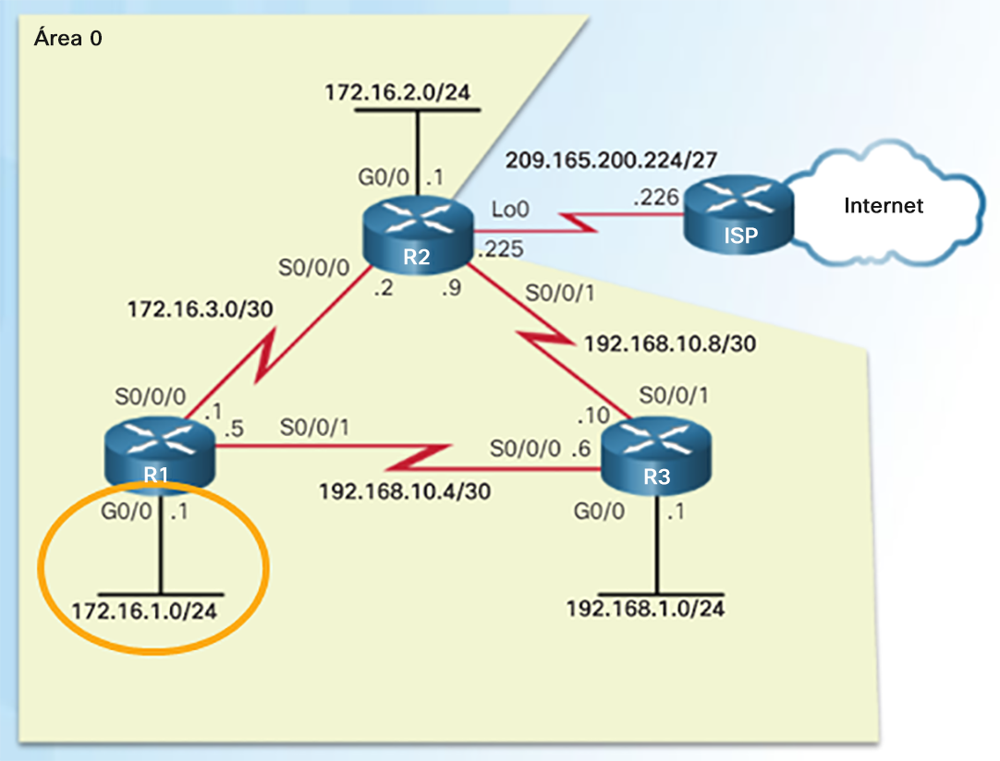
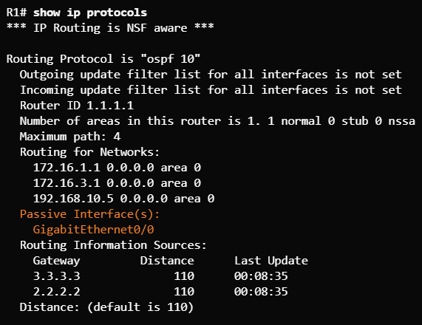
Configuración de OSPFv2 de área única Configuración de interfaces pasivas
Use el comando passive-interface para la configuración.
Use show ip protocols para la verificación.
Notes:
8.2 – OSPFv2 de área única
8.2.2 – Configuración de OSPFv2 de área única
8.2.2.5 – Configurar interfaces pasivas

Slide 48
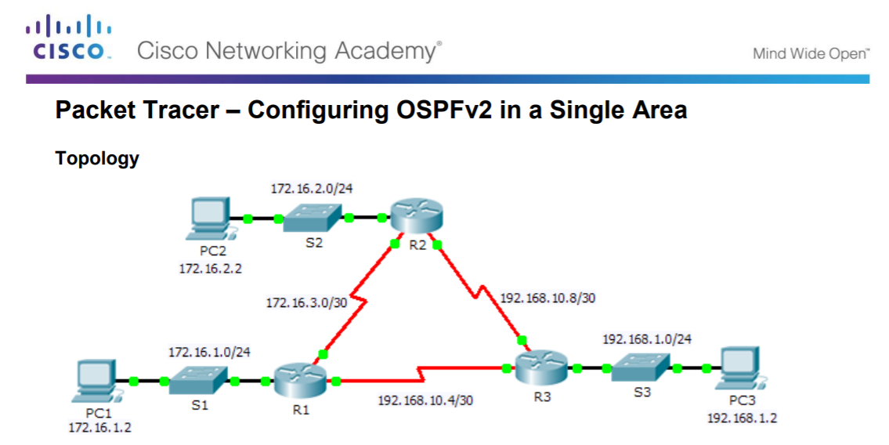
Configuración de OSPFv2 de área única Packet Tracer: configuración de OSPFv2 de área única
Notes:
8.2 – OSPFv2 de área única
8.2.2 – Configuración de OSPFv2 de área única
8.2.2.7 – Packet Tracer: configuración de OSPFv2 de área única

Slide 49
Costo de OSPF Métrica de OSPF = costo
OSPF utiliza la métrica de costo para determinar la mejor ruta utilizada para llegar a una red de destino (costo = ancho de banda de referencia / ancho de banda de interfaz).
El menor costo es la mejor ruta.
El ancho de banda de interfaz influye en el costo asignado.
Una interfaz de ancho de banda más baja tiene un costo mayor.
Concepto importante!
Tipo de interfaz | Ancho de banda predeterminado de Ancho de banda referencia en bps en bps | Costo
Ethernet de 10 Gbps | 100 000 000 ÷ 10 000 000 000 | 1
Ethernet de 1 Gbps | 100 000 000 ÷ 1 000 000 000 | 1
Ethernet de 100 Mbps | 100 000 000 ÷ 100 000 000 | 1
Ethernet de 10 Mbps | 100 000 000 ÷ 10 000 000 | 10
Serie de 1544 Mbps | 100 000 000 ÷ 1 544 000 | 64
Serie de 128 Mbps | 100 000 000 ÷ 128 000 | 781
Serie de 64 Mbps | 100 000 000 ÷ 64 000 | 1562
Esto es un problema porque es el mismo costo debido al ancho de banda de referencia predeterminado. ¡Se debe ajustar!
Notes:
8.2 – OSPFv2 de área única
8.2.3 – Costo de OSPF
8.2.3.1 – Métrica de OSPF = costo

Slide 50
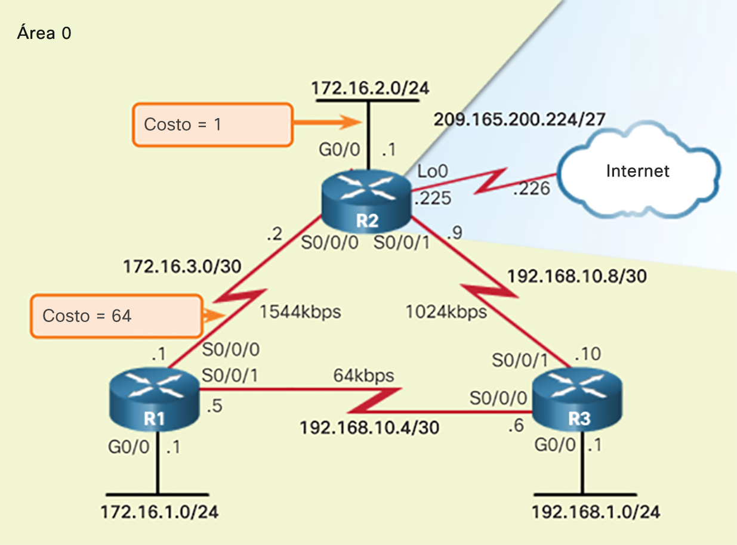
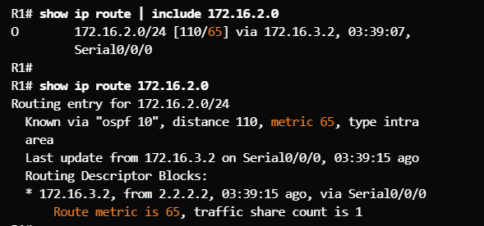
Costo de OSPF Costos acumulados de OSPF
El "costo" de una red de destino es una acumulación de todos los valores de costo de origen a destino.
La métrica de costo se puede ver en la tabla de routing como el segundo número dentro de corchetes.
Métrica de costo a la red de destino 172.16.2.0 desde el R1
Costo total para llegar a la LAN del R2 desde el R1 = 65
Notes:
8.2 – OSPFv2 de área única
8.2.3 – Costo de OSPF
8.2.3.2 – Costos acumulados de OSPF

Slide 51
Costo de OSPF Ajuste del ancho de banda de referencia
Cambiar el ancho de banda de referencia de OSPF afecta solo al cálculo de OSPF que se utiliza para determinar la métrica, no al ancho de banda de la interfaz.
Use el comando auto-cost reference-bandwidthpara cambiar el ancho de banda de referencia de OSPF.
El ancho de banda de referencia predeterminado es 100 Mbps.
Tipo de interfaz | Ancho de banda predeterminado de Ancho de banda referencia en bps en bps | Costo
Ethernet de 10 Gbps | 100 000 000 ÷ 10 000 000 000 | 1
Ethernet de 1 Gbps | 100 000 000 ÷ 1 000 000 000 | 1
Ethernet de 100 Mbps | 100 000 000 ÷ 100 000 000 | 1
Ethernet de 10 Mbps | 100 000 000 ÷ 10 000 000 | 10
Serie de 1544 Mbps | 100 000 000 ÷ 1 544 000 | 64
Serie de 128 Mbps | 100 000 000 ÷ 128 000 | 781
Serie de 64 Mbps | 100 000 000 ÷ 64 000 | 1562
Con el ancho de banda de referencia predeterminado aplicado, Ethernet de 100 Mbps, Ethernet de 1 Gbps y Ethernet de 10 Gbps parecen tener el mismo ancho de banda dentro de los cálculos de la mejor ruta.
Notes:
8.2 – OSPFv2 de área única
8.2.3 – Costo de OSPF
8.2.3.3 – Ajuste del ancho de banda de referencia

Slide 52
Costo de OSPF Ajuste del ancho de banda de referencia (cont.)
Para adaptarse a fin de distinguir entre Ethernet de 100 Mbps y Gigabit Ethernet, utilice el comando auto-cost reference-bandwidth 1000.
Para adaptarse a fin de distinguir entre Ethernet de 100 Mbps y Gigabit Ethernet, utilice el comando auto-cost reference-bandwidth 10000.
Tipo de interfaz | Ancho de banda predeterminado de Ancho de banda referencia en bps en bps | Costo
Ethernet de 10 Gbps | 1 000 000 000 ÷ 10 000 000 000 | 1
Ethernet de 1 Gbps | 1 000 000 000 ÷ 1 000 000 000 | 1
Ethernet de 100 Mbps | 1 000 000 000 ÷ 100 000 000 | 10
Ethernet de 10 Mbps | 1 000 000 000 ÷ 10 000 000 | 100
Serie de 1544 Mbps | 1 000 000 000 ÷ 1 544 000 | 647
Serie de 128 Mbps | 1 000 000 000 ÷ 128 000 | 7812
Serie de 64 Mbps | 1 000 000 000 ÷ 64 000 | 15625
Tipo de interfaz | Ancho de banda predeterminado de Ancho de banda referencia en bps en bps | Costo
Ethernet de 10 Gbps | 10 000 000 000 ÷ 10 000 000 000 | 1
Ethernet de 1 Gbps | 10 000 000 000 ÷ 1 000 000 000 | 10
Ethernet de 100 Mbps | 10 000 000 000 ÷ 100 000 000 | 100
Ethernet de 10 Mbps | 10 000 000 000 ÷ 10 000 000 | 1000
Serie de 1544 Mbps | 110 000 000 000 ÷ 1 544 000 | 6477
Serie de 128 Mbps | 10 000 000 000 ÷ 128 000 | 78126
Serie de 64 Mbps | 10 000 000 000 ÷ 64 000 | 156250
Comando auto-cost reference-bandwidth 1000 aplicado
Comando auto-cost reference-bandwidth 10000 aplicado
Notes:
8.2 – OSPFv2 de área única
8.2.3 – Costo de OSPF
8.2.3.3 (Cont.) – Ajuste del ancho de banda de referencia

Slide 53
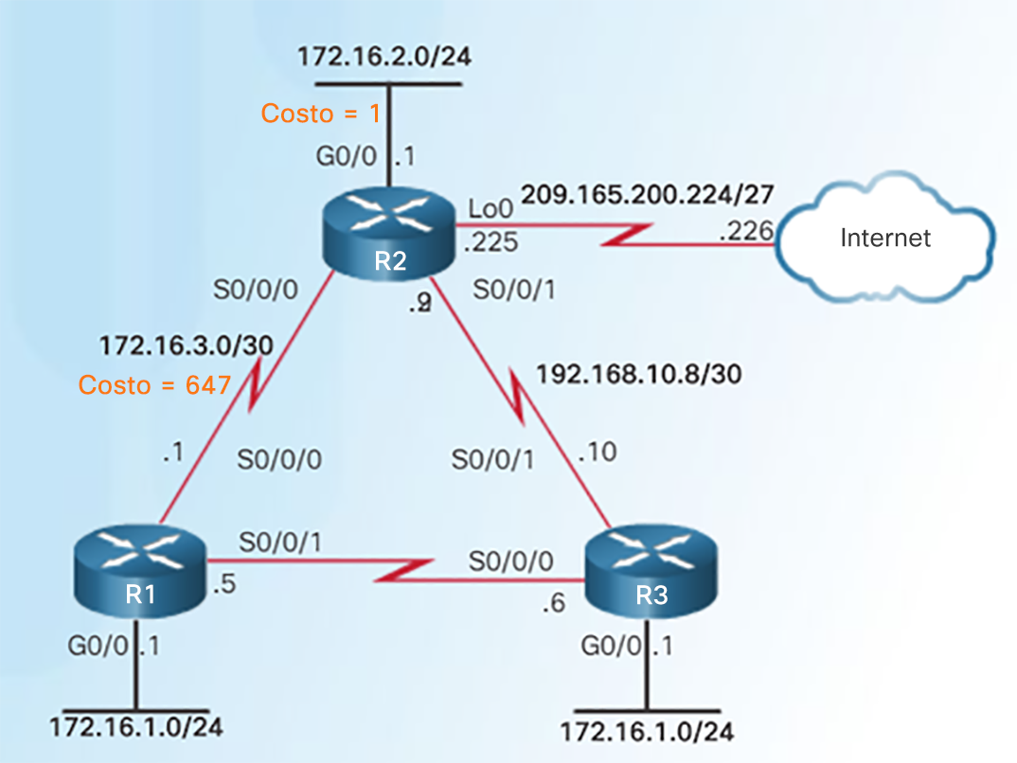
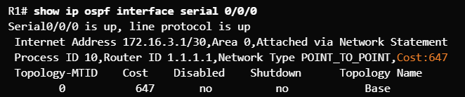
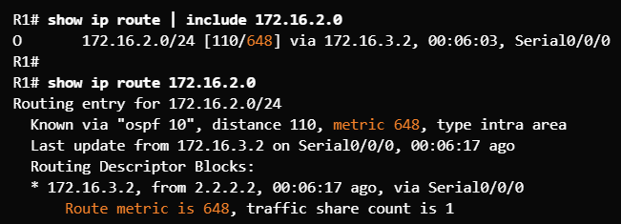
Costo de OSPF Ajuste del ancho de banda de referencia (cont.)
Si los routers en la topología se ajustan para admitir los enlaces Gigabit, el costo del enlace serial ahora es de 647 en lugar de 64. El costo total del R1 a la LAN del R2 ahora es de 648 en lugar de 65.
Si hay enlaces FastEthernet en la topología, OSPF tomará mejores decisiones.
Costo total para llegar a la LAN del R2 desde el R1 = 648
Notes:
8.2 – OSPFv2 de área única
8.2.3 – Costo de OSPF
8.2.3.3 (Cont.) – Ajuste del ancho de banda de referencia

Slide 54




Costo de OSPF Ancho de banda de interfaz predeterminado
Los valores de ancho de banda definidos en una interfaz no cambian la capacidad de la interfaz.
Los protocolos de routing EIGRP y OSPF utilizan los valores de ancho de banda definidos en una interfaz para calcular la métrica.
Los enlaces seriales tienen un valor predeterminado de 1544 Mbps, que puede no ser un ancho de banda preciso para la velocidad de transmisión.
Utilice el comando show interfaces para ver el ancho de banda de interfaz.
Notes:
8.2 – OSPFv2 de área única
8.2.3 – Costo de OSPF
8.2.3.4 – Ancho de banda de interfaz predeterminado

Slide 55


Costo de OSPF Ajuste del ancho de banda de la interfaz
Se debe ajustar el ancho de banda en cada extremo de los enlaces seriales, de lo cual se deriva lo siguiente:
El R2 requiere que su interfaz S0/0/1 se ajuste a 1024 kb/s.
El R3 requiere que su interfaz serial 0/0/0 se ajuste a 64 kb/s y que su interfaz serial 0/0/1 se ajuste a 1024 kb/s.
Nota: El comando solo modifica la métrica de ancho de banda de OSPF. No modifica el ancho de banda real del enlace.
Notes:
8.2 – OSPFv2 de área única
8.2.3 – Costo de OSPF
8.2.3.5 – Ajuste del ancho de banda de la interfaz

Slide 56


Costo de OSPF Configuración manual del costo de OSPF
En lugar de configurar manualmente el ancho de banda de la interfaz, el costo de OSPF puede configurarse manualmente mediante el comando de modo de configuración de interfaz ip ospf cost value.
no bandwidth 64 se usa para eliminar el comando que se aplicó anteriormente y restablecer el ancho de banda al valor predeterminado.
Notes:
8.2 – OSPFv2 de área única
8.2.3 – Costo de OSPF
8.2.3.6 – Configuración manual del costo de OSPF

Slide 57


Verificación de OSPF Verificación de vecinos OSPF
Use show ip ospf neighbor para verificar que el router haya formado una adyacencia con un router directamente conectado.
Resultados Salida | Descripción
ID del vecino | ID de router del router del vecino
Pri | La prioridad OSPFv2 de la interfaz utilizada en el proceso de elección de DR/BDR.
Estado | Estado de OSPFv2: Full (completo) significa que la base de datos del estado de enlace ha ejecutado el algoritmo y el R1 y el router del vecino tienen LSDB idénticas. Es posible que se muestren las interfaces de acceso múltiple de Ethernet como 2WAY. El guión indica que no se requiere ningún DR/BDR.
Tiempo de inactividad | Cantidad de tiempo restante para recibir un paquete de saludo del vecino antes de declararlo inactivo. Este valor se restablece cuando se recibe un paquete de saludo.
Dirección | Dirección de la interfaz del vecino conectada directamente.
Interfaz | La Interfaz en el R1 utilizada para formar una adyacencia con el router del vecino.
Notes:
8.2 – OSPFv2 de área única
8.2.4 – Verificación de OSPF
8.2.4.1 – Verificación de vecinos OSPF

Slide 58


Verificación de OSPF Verificación de la configuración del protocolo OSPF
El comando show ip protocols se utiliza para verificar la ID del proceso de OSPFv2, la ID del router, las redes que anuncia el router, los vecinos que envían actualizaciones de OSPF y la distancia administrativa (110 por defecto).
Notes:
8.2 – OSPFv2 de área única
8.2.4 – Verificación de OSPF
8.2.4.2 – Verificación de la configuración del protocolo OSPF

Slide 59


Verificación de OSPF Verificación de la información del proceso de OSPF
El comando show ip ospf es otra forma de ver la ID del proceso de OSPFv2 y la ID del router.
Notes:
8.2 – OSPFv2 de área única
8.2.4 – Verificación de OSPF
8.2.4.3 – Verificación de la información del proceso de OSPF

Slide 60

Verificación de OSPF Verificación de la configuración de la interfaz de OSPF
Utilice el comando show ip ospf interface para ver los detalles de cada interfaz con OSPFv2 habilitado, en especial, para ver si las instrucciones network se compusieron correctamente.
Use el comando show ip ospf interface brief para ver la información clave sobre las interfaces habilitadas para OSPFv2 en un router en particular.
Notes:
8.2 – OSPFv2 de área única
8.2.4 – Verificación de OSPF
8.2.4.4 – Verificación de la configuración de interfaz OSPF

Slide 61

Verificación de OSPF Práctica de laboratorio: configuración de OSPFv2 básico de área única
Notes:
8.2 – OSPFv2 de área única
8.2.4 – Verificación de OSPF
8.2.4.5 – Práctica de laboratorio: configuración de OSPFv2 básico de área única

Slide 62
8.3 OSPFv3 de área única
Notes:
8 – OSPF de área única
8.3 – OSPFv3 de área única

Slide 63

Comparación entre OSPFv2 y OSPFv3 OSPFv3
OSPFv3 se utiliza para intercambiar prefijos IPv6 y crear una tabla de routing IPv6.
OSPFv3 crea tres tablas de OSPF: la tabla de vecinos, la tabla de topología y la tabla de routing.
Notes:
8.3 – OSPFv3 de área única
8.3.1 – OSPFv2 frente a OSPFv3
8.3.1.1 – OSPFv3

Slide 64
Comparación entre OSPFv2 y OSPFv3 Similitudes entre OSPFv2 y OSPFv3
Característica | Comentarios
Estado de enlace | Ambos son de este tipo de protocolo de routing.
Algoritmo de routing | La ruta más corta primero (SPF)
Métrica | Costo
Áreas | Ambos utilizan y admiten una jerarquía de dos niveles con áreas que se conectan al área 0.
Tipos de paquetes | Ambos usan los mismos paquetes de saludo, DBD, LSR, LSU y LSAck.
Detección de vecinos | Transiciones a través de los mismos estados mediante los paquetes de saludo.
DR/BDR | La función y el proceso de elección son los mismos.
ID del router | Ambos usan una ID de router de 32 bits; determinada por el mismo proceso.
Notes:
8.3 – OSPFv3 de área única
8.3.1 – OSPFv2 frente a OSPFv3
8.3.1.2 – Similitudes entre OSPFv2 y OSPFv3

Slide 65
Comparación entre OSPFv2 y OSPFv3 Diferencias entre OSPFv2 y OSPFv3
Característica | OSPFv2 | OSPFv3
Publicidad | Redes IPv4 | Prefijos IPv6
Dirección de origen | Dirección IPv4 de origen | Dirección IPv6 de enlace local
Dirección de destino | Opción de: Dirección IPv4 de unidifusión de vecino Dirección de multidifusión 224.0.0.5 de todos los routers OSPF Dirección de multidifusión 224.0.0.6 del DR/DBR | Opción de: Dirección IPv6 link-local de vecino Dirección de multidifusión FF02::5 de todos los routers OSPF Dirección de multidifusión FF02::6 del DR/BDR
Publique redes | Configurado con el comando de configuración de router network | Configurado con el comando de configuración de interfaz ipv6 ospf process-id area area-id
Routing de unidifusión IP | El routing de unidifusión IPv4 está habilitado de manera predeterminada | El reenvío de unidifusión IPv6 no está habilitado de manera predeterminada. Utilice el comando de configuración ipv6 unicast-routing global para habilitar.
Autenticación | Texto no cifrado y MD5 | Autenticación de IPv6 (IPsec)
Notes:
8.3 – OSPFv3 de área única
8.3.1 – OSPFv2 frente a OSPFv3
8.3.1.3 – Diferencias entre OSPFv2 y OSPFv3

Slide 66

Comparación entre OSPFv2 y OSPFv3 Direcciones de enlace local
Una dirección de enlace local IPv6 permite que un dispositivo se comunique con otros dispositivos con IPv6 habilitado en el mismo enlace y solo en ese enlace (subred).
Los paquetes con una dirección de enlace local de origen o de destino no se pueden enrutar más allá del enlace en el cual se originó el paquete.
La dirección de enlace local IPv6 se utiliza para intercambiar mensajes de OSPFv3.
Notes:
8.3 – OSPFv3 de área única
8.3.1 – OSPFv2 frente a OSPFv3
8.3.1.4 – Direcciones de enlace troncal

Slide 67


Configuración de OSPFv3 Topología de la red de OSPFv3
No olvide activar el routing IPv6 y asigne las direcciones IPv6 a las interfaces antes de habilitar OSPFv3.
La dirección FE80 en cada router representa la dirección de enlace local asignada a cada router.
Notes:
8.3 – OSPFv3 de área única
8.3.2 – Configuración de OSPFv3
8.3.2.1 – Topología de la red de OSPFv3

Slide 68
Configuración de OSPFv3 Topología de la red de OSPFv3 (cont.)
Pasos para configurar OSPFv3
Habilite el routing de unidifusión IPv6 en el modo de configuración global: ipv6 unicast-routing.
(Opcional) Configure las direcciones de enlace local.
Configure una ID de router de 32 bits en el modo de configuración de router de OSPFv3: router-id rid.
Configure los datos específicos de routing opcionales, como el ajuste del ancho de banda de referencia.
(Opcional, pero óptimo) Configure los ajustes específicos de la interfaz de OSPFv3, como la configuración del ancho de banda de interfaz en los enlaces seriales.
Habilite el routing de OSPFv3 en el modo de configuración de interfaz: ipv6 ospf area.
Notes:
8.3 – OSPFv3 de área única
8.3.2 – Configuración de OSPFv3
8.3.2.1 – Topología de la red de OSPFv3 (cont.)

Slide 69

Configuración de OSPFv3 Direcciones de enlace local
Verifique las direcciones IPv6 en las interfaces.
Recuerde que las direcciones de enlace local se crean de manera automática cuando se asigna una dirección IPv6 de unidifusión global a la interfaz. Sin embargo, no se requieren direcciones de unidifusión global IPv6. Las direcciones de enlace local se requieren para OSPFv3.
A menos que se configuren manualmente, los routers de Cisco crean la dirección de enlace local con el prefijo FE80::/10 y el proceso EUI-64 mediante la manipulación de direcciones MAC Ethernet de 48 bits.
Notes:
8.3 – OSPFv3 de área única
8.3.2 – Configuración de OSPFv3
8.3.2.2 – Direcciones de enlace troncal

Slide 70


Configuración de OSPFv3 Asignación de direcciones de enlace local
La configuración manual de direcciones de enlace troncal facilitan la administración y verificación de la configuración de OSPFv3.
Utilice el comando de interfaz ipv6 address link-local para aplicar.
Utilice el comando show ipv6 interface brief para verificar.
Notes:
8.3 – OSPFv3 de área única
8.3.2 – Configuración de OSPFv3
8.3.2.3 – Asignación de direcciones de enlace local

Slide 71


Configuración de OSPFv3 Configuración de la ID del router de OSPFv3
Use el comando de modo de configuración global ipv6 router ospf process-id para ingresar al modo de configuración del router.
Utilice el comando router-id rid en el modo de configuración de router para asignar una ID de router y el comando show ipv6 protocols para verificar.
Tenga en cuenta el mensaje
Mismo proceso que OSPFv2
Notes:
8.3 – OSPFv3 de área única
8.3.2 – Configuración de OSPFv3
8.3.2.4 – Configuración de la ID del router de OSPFv3

Slide 72



Configuración de OSPFv3 Modificación de una ID de router de OSPFv3
Utilice el comando de modo EXEC con privilegios clear ipv6 ospf process después de cambiar la ID del router para finalizar el cambio de ID de router y forzar al router para que renegocie las adyacencias de vecinos con la nueva ID de router.
Paso generalmente olvidado
ID de router original
Cambie la ID del router.
Complete el cambio de ID del router.
Notes:
8.3 – OSPFv3 de área única
8.3.2 – Configuración de OSPFv3
8.3.2.5 – Modificación de una ID de router de OSPFv3

Slide 73


Configuración de OSPFv3 Habilitación de OSPFv3 en las interfaces
Utilice el comando de modo de configuración de interfaz ipv6 ospf area para habilitar OSPFv3 en una interfaz específica. Asegúrese de que la interfaz esté dentro de un área de OSPF.
Utilice el comando show ipv6 ospf interfaces brief para verificar.
Notes:
8.3 – OSPFv3 de área única
8.3.2 – Configuración de OSPFv3
8.3.2.6 – Habilitación de OSPFv3 en las interfaces

Slide 74

Verificación de OSPFv3 Verificación de vecinos de OSPFv3
Utilice el comando show ipv6 ospf neighbor para verificar la conectividad de vecino con routers conectados directamente.
Resultados Salida | Descripción
ID del vecino | ID de router del router del vecino
Pri | La prioridad OSPFv3 de la interfaz utilizada en el proceso de elección de DR/BDR.
Estado | Estado de OSPFv3: Full (completo) significa que la base de datos del estado de enlace ha ejecutado el algoritmo y el R1 y el router del vecino tienen LSDB idénticas. Es posible que se muestren las interfaces de acceso múltiple de Ethernet como 2WAY. El guión indica que no se requiere ningún DR/BDR.
Tiempo de inactividad | Cantidad de tiempo restante para recibir un paquete de saludo de OSPFv3 del vecino antes de declararlo inactivo. Este valor se restablece cuando se recibe un paquete de saludo.
Dirección | Dirección de la interfaz del vecino conectada directamente.
Interfaz | La Interfaz en el R1 utilizada para formar una adyacencia con el router del vecino.
Notes:
8.3 – OSPFv3 de área única
8.3.3 – Verificación de OSPFv3
8.3.3.1 – Verificación de vecinos OSPFv3

Slide 75

Verificación de OSPFv3 Verificación de la configuración del protocolo OSPFv3
Use el comando show ipv6 protocols para verificar la información vital de la configuración de OSPFv3.
Notes:
8.3 – OSPFv3 de área única
8.3.3 – Verificación de OSPFv3
8.3.3.2 – Verificación de la configuración del protocolo OSPFv3

Slide 76

Verificación de OSPFv3 Verificación de las interfaces de OSPFv3
Use el comando show ipv6 ospf interfacepara mostrar una lista detallada de cada interfaz habilitada para OSPFv3.
El comando show ipv6 ospf interface brief es la salida más simple para verificar las interfaces que se utilizan con OSPFv3.
Notes:
8.3 – OSPFv3 de área única
8.3.3 – Verificación de OSPFv3
8.3.3.3 – Verificación de las interfaces de OSPFv3

Slide 77

Verificación de OSPFv3 Verificación de la tabla de routing de IPv6
Use el comando show ipv6 route para ver la tabla de routing de IPv6.
Use el comando show ipv6 route ospf para ver solo las rutas de OSPFv3.
Notes:
8.3 – OSPFv3 de área única
8.3.3 – Verificación de OSPFv3
8.3.3.4 – Verificación de la tabla de routing IPv6

Slide 78

Verificación de OSPFv3 Packet Tracer: configuración de OSPFv3 básico
Notes:
8.3 – OSPFv3 de área única
8.3.3 – Verificación de OSPFv3
8.3.3.5 Packet Tracer: configuración de OSPFv3 básico

Slide 79
Verificación de OSPFv3 Práctica de laboratorio: configuración de OSPFv3 básico de área única
Notes:
8.3 – OSPFv3 de área única
8.3.3 – Verificación de OSPFv3
8.3.3.6 – Práctica de laboratorio: configuración de OSPFv3 básico de área única

Slide 80
8.4 Resumen del capítulo
Notes:
8 – OSPF de área única
8.4: Resumen

Slide 81

Conclusión: Packet Tracer: Desafío de integración de habilidades
Notes:
8.4: Resumen
8.4.1 – Conclusión
8.4.1.2 Packet Tracer: desafío de integración de habilidades

Slide 82
Conclusión Capítulo 8: OSPF de área única
Explique la forma en la que funciona el protocolo OSPF de área única.
Implemente el protocolo OSPFv2 de área única.
Implemente el protocolo OSPFv3 de área única.
Notes:
8.4: Resumen
8.4.1 – Conclusión

Slide 83
Módulo 8 Nuevos términos y comandos
OSPFv2 OSPFv3 Sin clase Autenticación MD5 Autenticación IPsec Distancia administrativa Base de datos de adyacencias Tabla de vecinos Base de datos en estado de enlace Tabla de topología Base de datos de reenvío Tabla de routing Paquete de saludo Paquete de descripción de la base de datos Paquete de solicitud de estado de enlace Paquete de actualización de estado de enlace | Paquete de acuse de recibo de estado de enlace Algoritmo de Dijkstra Algoritmo SPF árbol SPF OSPF de área única OSPF multiárea Área con backbone ABR Prioridad del router Intervalos de saludo y tiempo muerto DR/BDR ID del router LSU LSA Estado Init | Estado Two-Way Estado ExStart Estado Exchange Estado Loading Estado Full router ospf router-id show ip protocols clear ip ospf process interface loopback network area Máscara de comodín Interfaz pasiva passive-interface passive-interface default Costo
Notes:
Módulo 8 – Nuevos términos y comandos

Slide 84
Módulo 8 Nuevos términos y comandos (cont.)
Ancho de banda de referencia Ancho de banda predeterminado Métrica Acumulación de costos auto-cost reference-bandwidth show ip ospf interface show interfaces Ancho de banda ningún ancho de banda ip ospf cost show ip ospf neighbor ID de vecino show ip ospf show ip ospf interface show ip ospf interface brief | Dirección local de enlace Todas las direcciones de multidifusión de los routers OSPF Routing unidifusión de IPv6 Dirección IPv6 de origen Dirección IPv6 de destino show ipv6 interface brief ipv6 address link-local show ipv6 interface brief ipv6 router ospf show ipv6 protocols clear ipv6 protocols ipv6 ospf area show ipv6 ospf neighbor show ipv6 ospf | show ipv6 ospf interface show ipv6 ospf interface brief: show ipv6 route show ipv6 route ospf
Notes:
Módulo 8: Nuevos términos y comandos (cont.)

